Slide 1

Studying People
황수현

Slide 2

CONTENTS
001
프로젝트 소개
002
개발 환경
003
프로젝트 구성

Slide 3
Part 1.
프로젝트 소개
프로젝트 소개

Slide 4
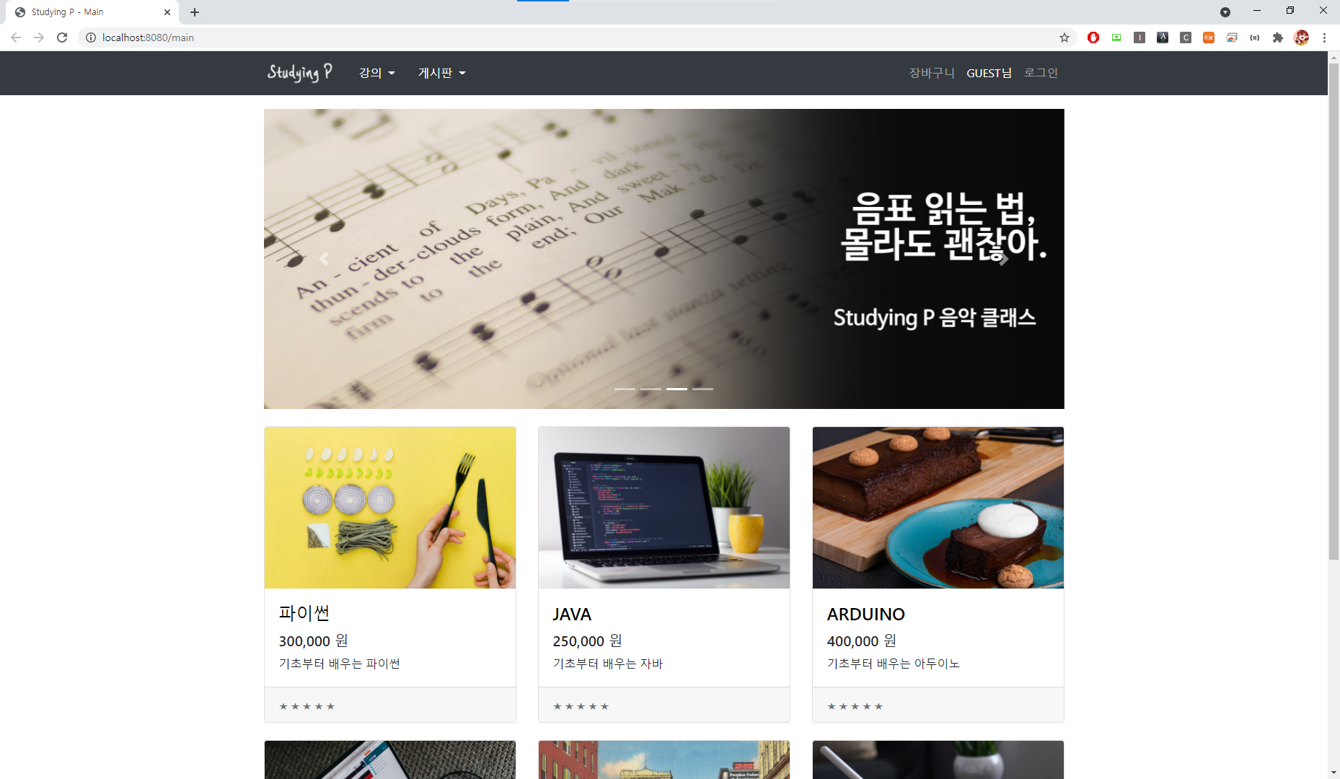
Studying P
1.
프로젝트 소개
인터넷 강의 사이트
- 이용자
* 회원가입, 로그인
* 회원정보 수정, 탈퇴
* 강의 검색
* 강의 구매
* 주문 조회 및 취소
* 강의 시청(미구현)
* 강의 후기(미구현)
- 강사
* 강의 업로드
* 강의 수정
- 관리자
* 이용자 관리
* 강의 관리
* 주문 관리

Slide 5
Part 2.
개발환경
개발환경
Copyrightⓒ. Saebyeol Yu. All Rights Reserved.

Slide 6
Studying P
2.
개발환경
Backend | Java Spring MVC Mybatis Maven Eclipse Git
DevOps | MySQL Tomcat
Frontend | HTML5, CSS3, JS(ES5), JSP

Slide 7
Part 3.
프로젝트 구성
프로젝트 구성
Copyrightⓒ. Saebyeol Yu. All Rights Reserved.

Slide 8
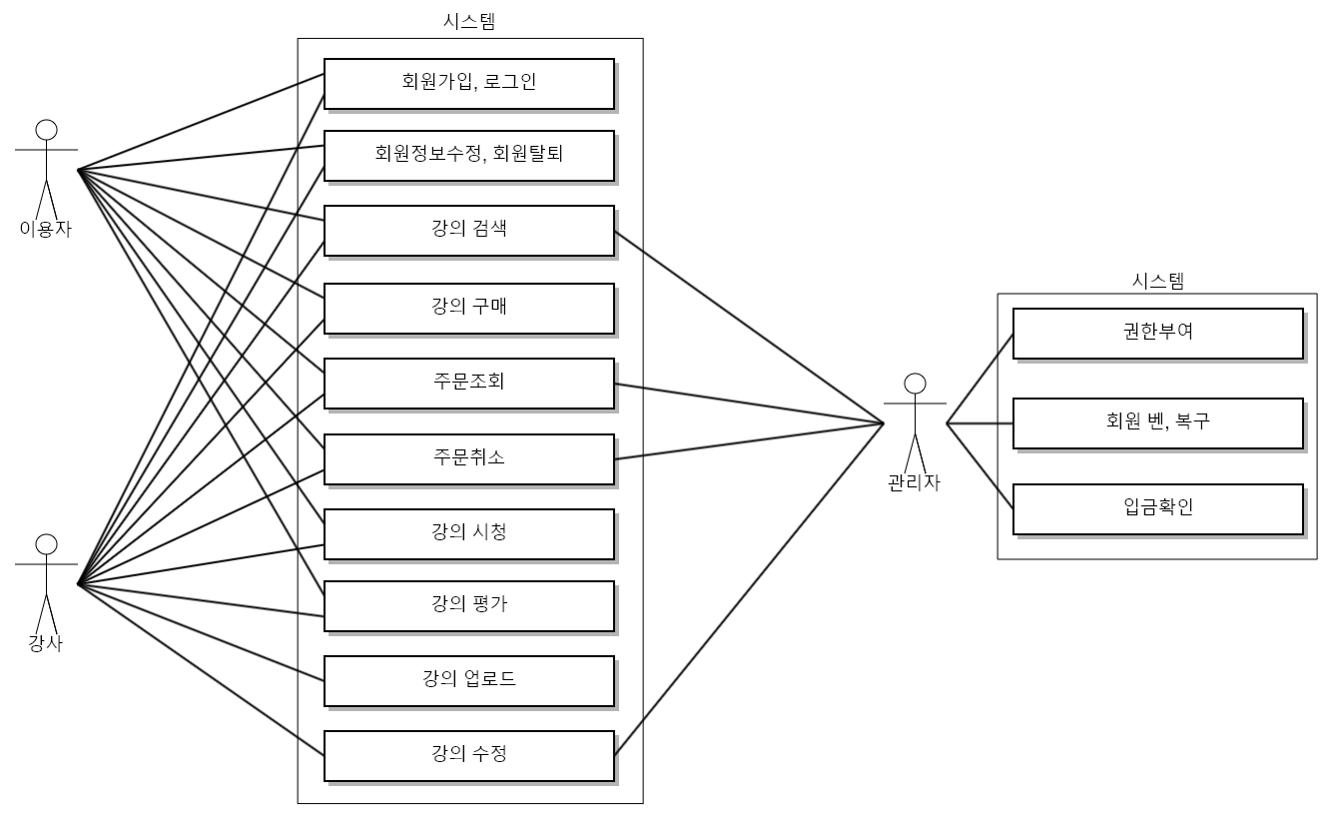
Studying P
3.1
Usecase Diagram

Slide 9
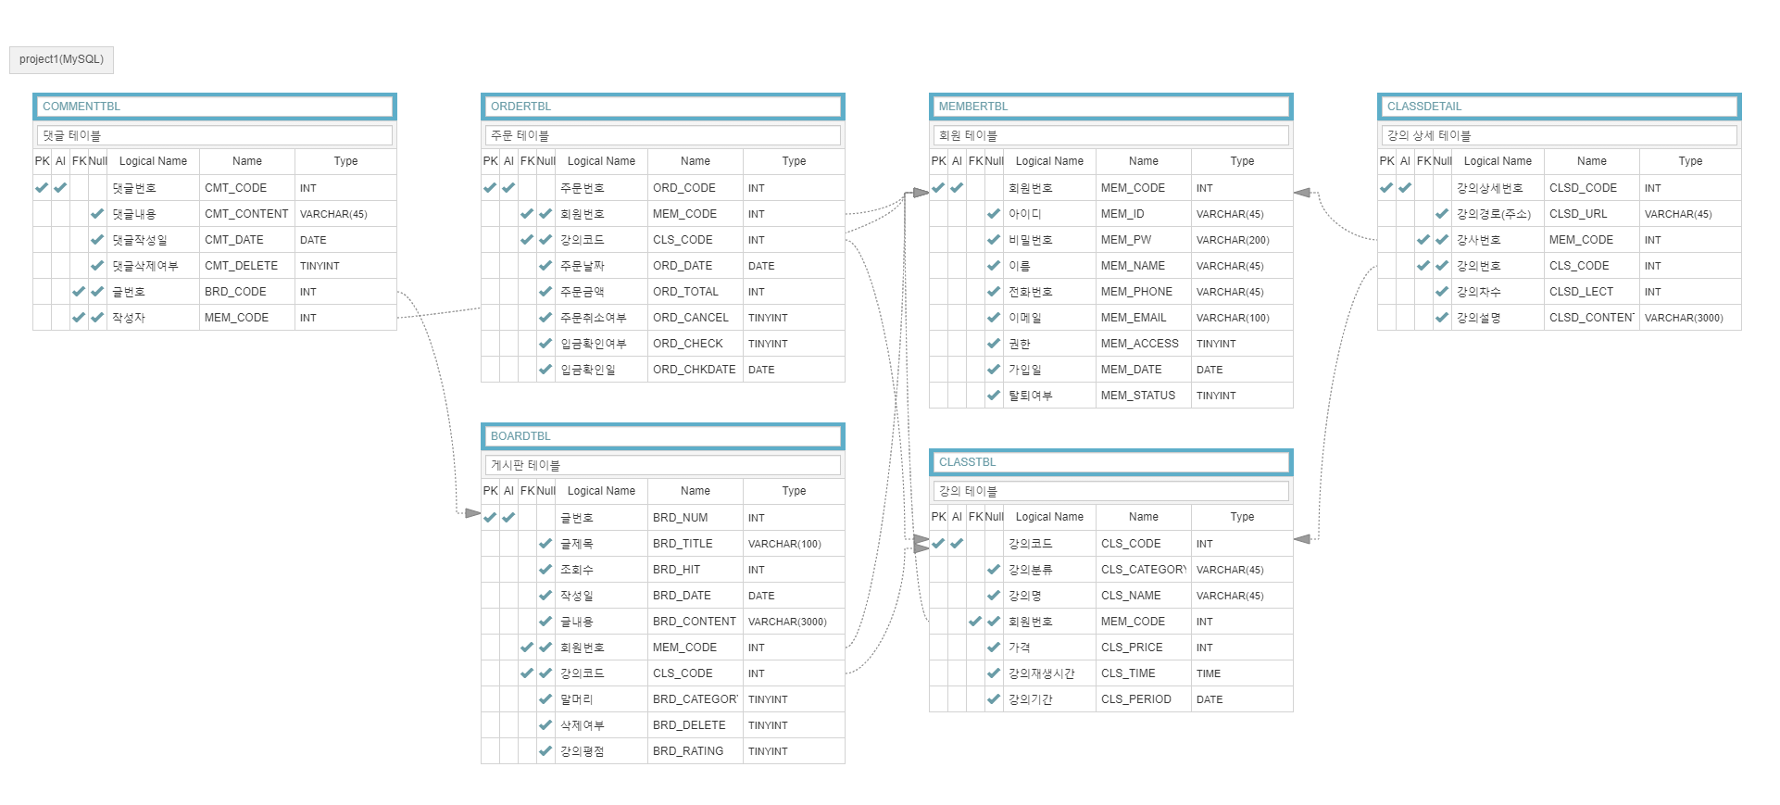
Studying P
3.2
DB 구조

Slide 10
Studying P
3.3.1
메인
Carousel
DB 내 강의 테이블에서 사전에 설정된 강의를 출력
각 강의의 이름을 클릭하면 강의 상세 페이지로 이동

Slide 11
Studying P
3.3.1
메인
메인 페이지로 리다이렉트
장바구니 페이지로 이동
로그인 페이지로 이동

Slide 12
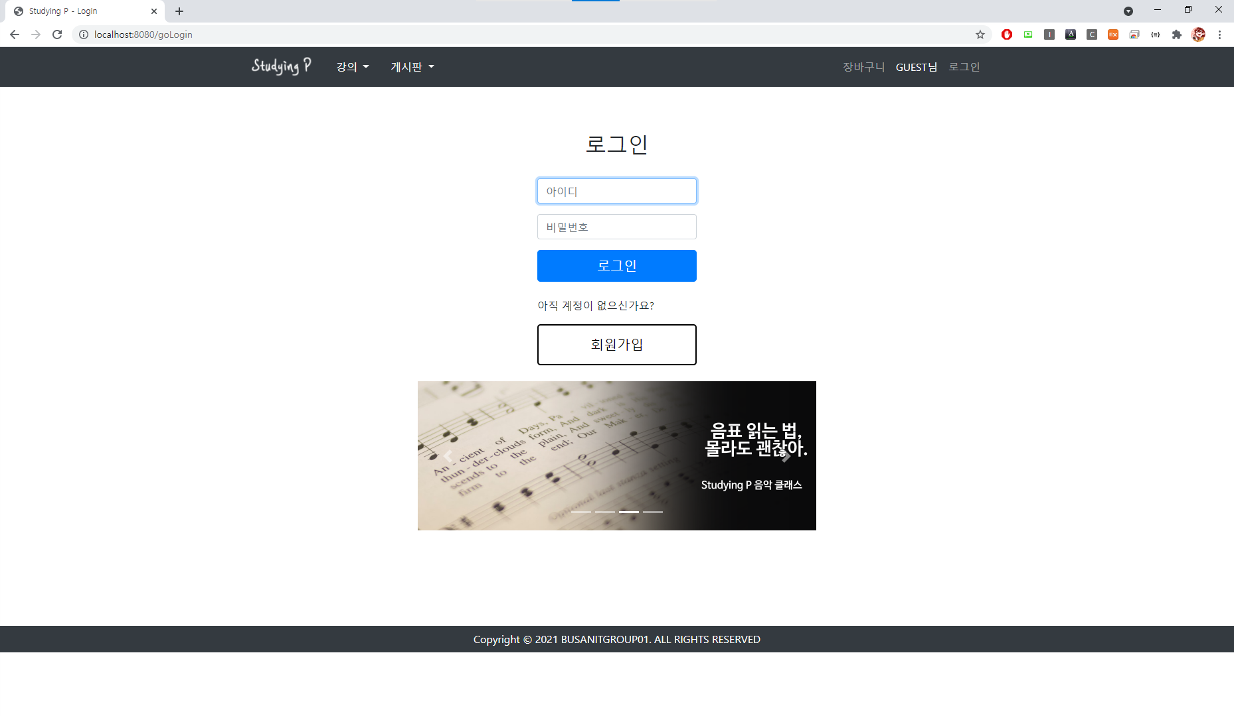
Studying P
3.3.2
로그인
아이디 비밀번호 입력 후 DB에 계정 정보가 존재하면 로그인
정보가 없으면 js로 alert 출력
회원가입 페이지로 이동

Slide 13
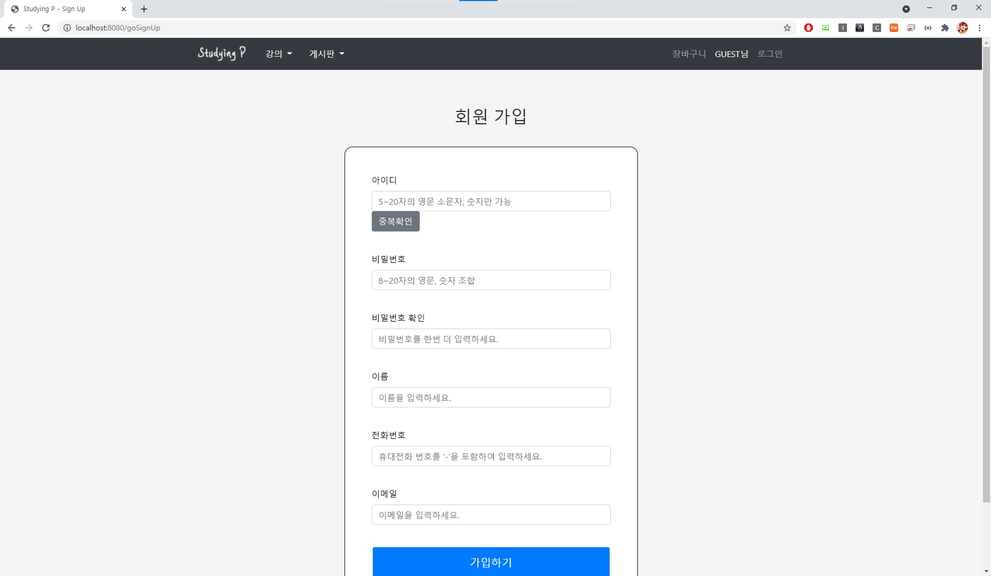
Studying P
3.3.3
회원가입
정보 입력 후 가입하기 버튼을 누르면 유효성 검사를 진행
유효성 검사를 통과하면 DB로 정보가 전달되고 통과하지 못하면 alert 메시지 출력
중복확인 버튼을 누르면 ajax를 통해 현재 입력된 아이디가 DB에 존재하는지 검증
비밀번호는 단방향 암호화하여 저장

Slide 14
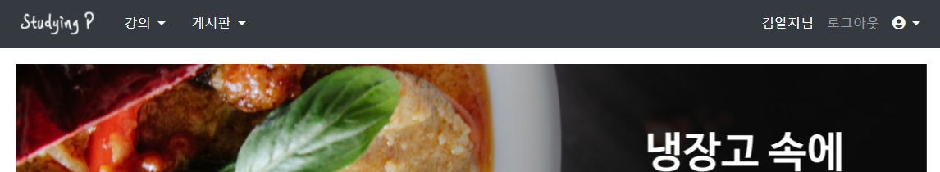
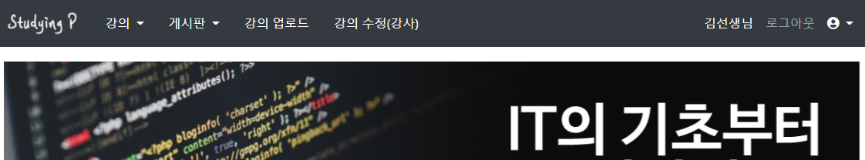
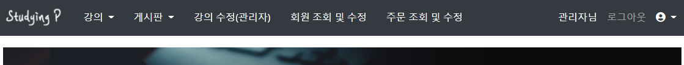
Studying P
3.3.4
메인(로그인 후)
이용자
로그인에 성공하면 메인으로 이동
로그인 정보는 세션에 할당
이용자에게 할당된 권한에 따라 메뉴 항목이 변화(관리자 권한)
로그아웃 버튼을 누르면 세션에 할당된 정보가 invalidate 되고 메인으로 리다이렉트
강사
관리자

Slide 15
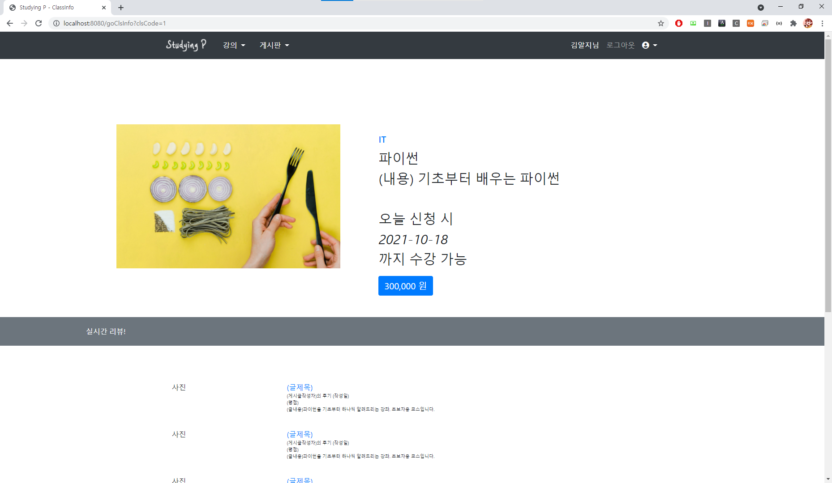
Studying P
3.3.5
강의 상세
메인에서 강의를 클릭하면 이동
쿼리스트링으로 강의 번호를 받아
DB에서 검색 후 출력
금액 버튼을 클릭하면 해당 강의를
장바구니에 저장(쿠키)

Slide 16
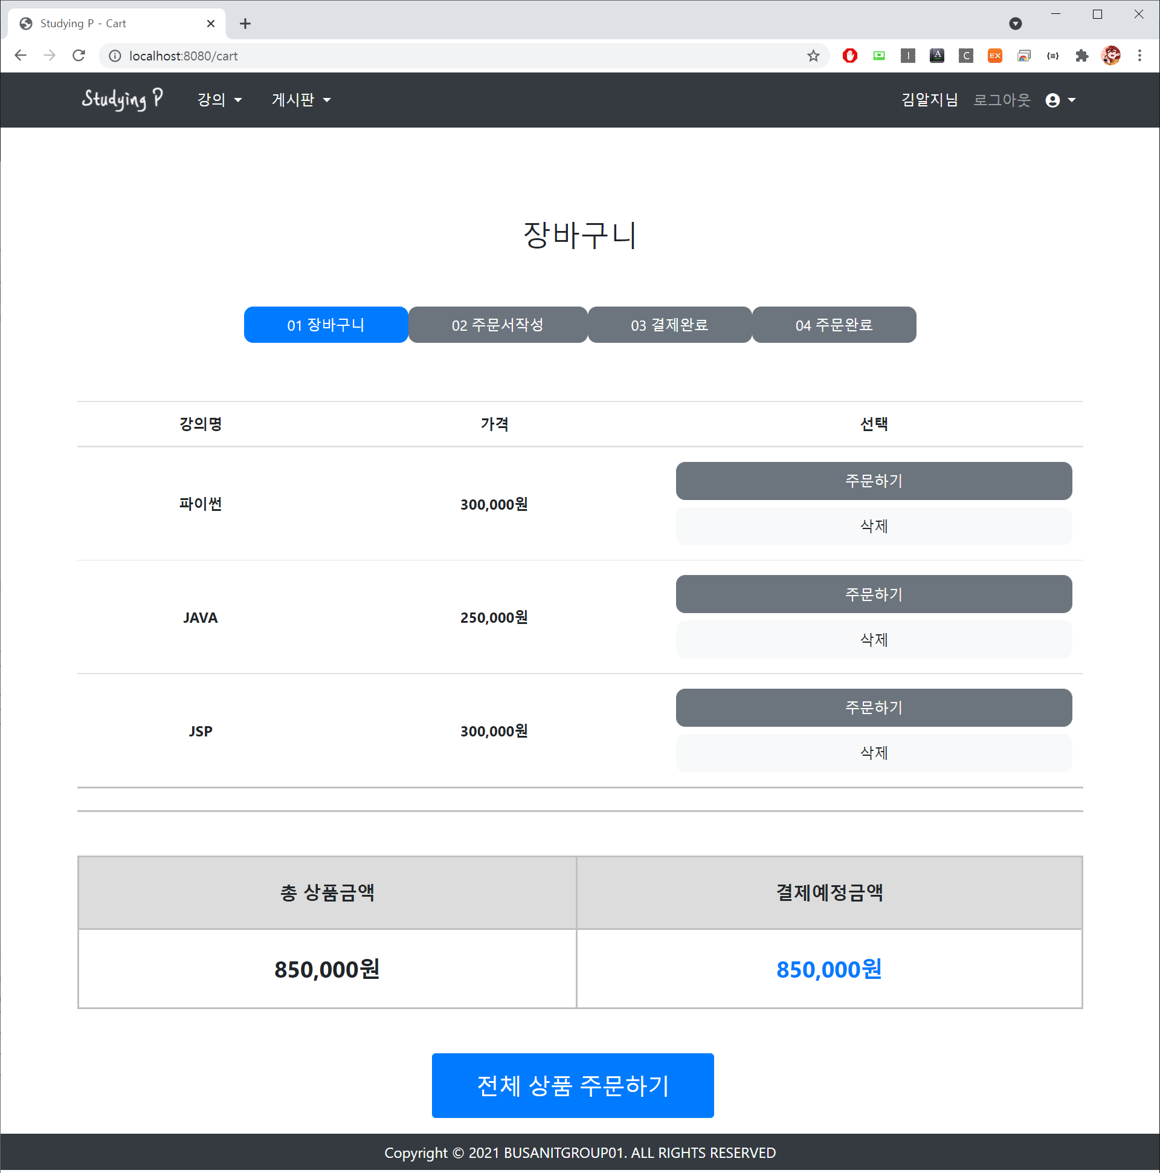
Studying P
3.3.6
장바구니
쿠키에 연속적으로 저장된 강의를 split 메소드를 이용하여 분해 후 강의 정보를 불러오는 메소드로 출력
주문하기 버튼을 누르면 개별 주문이 가능(쿼리스트링)
삭제 버튼을 누르면 쿠키에서 해당 강의 정보가 삭제
전체 상품 주문하기 버튼을 누르면 전체 정보가 주문서 작성으로
이동(쿠키)

Slide 17
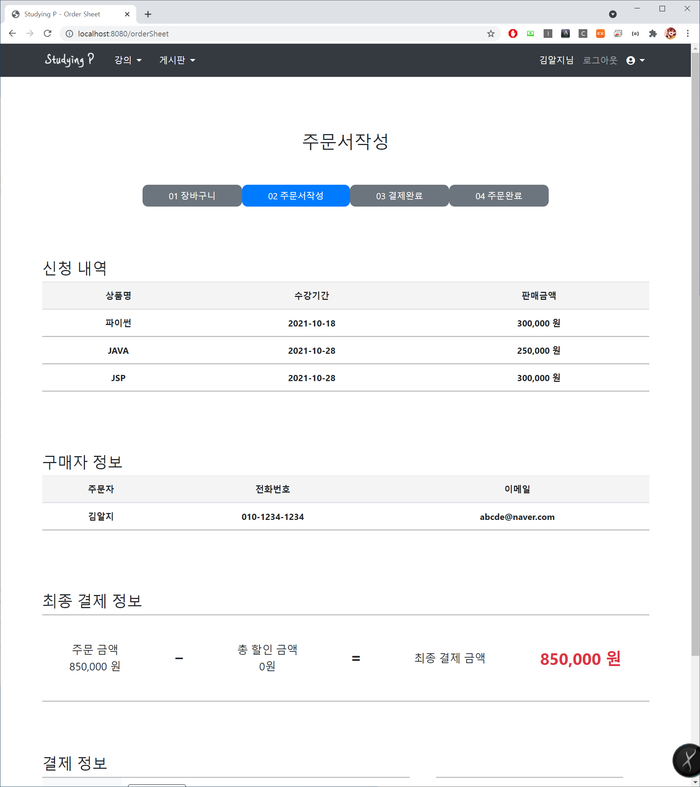
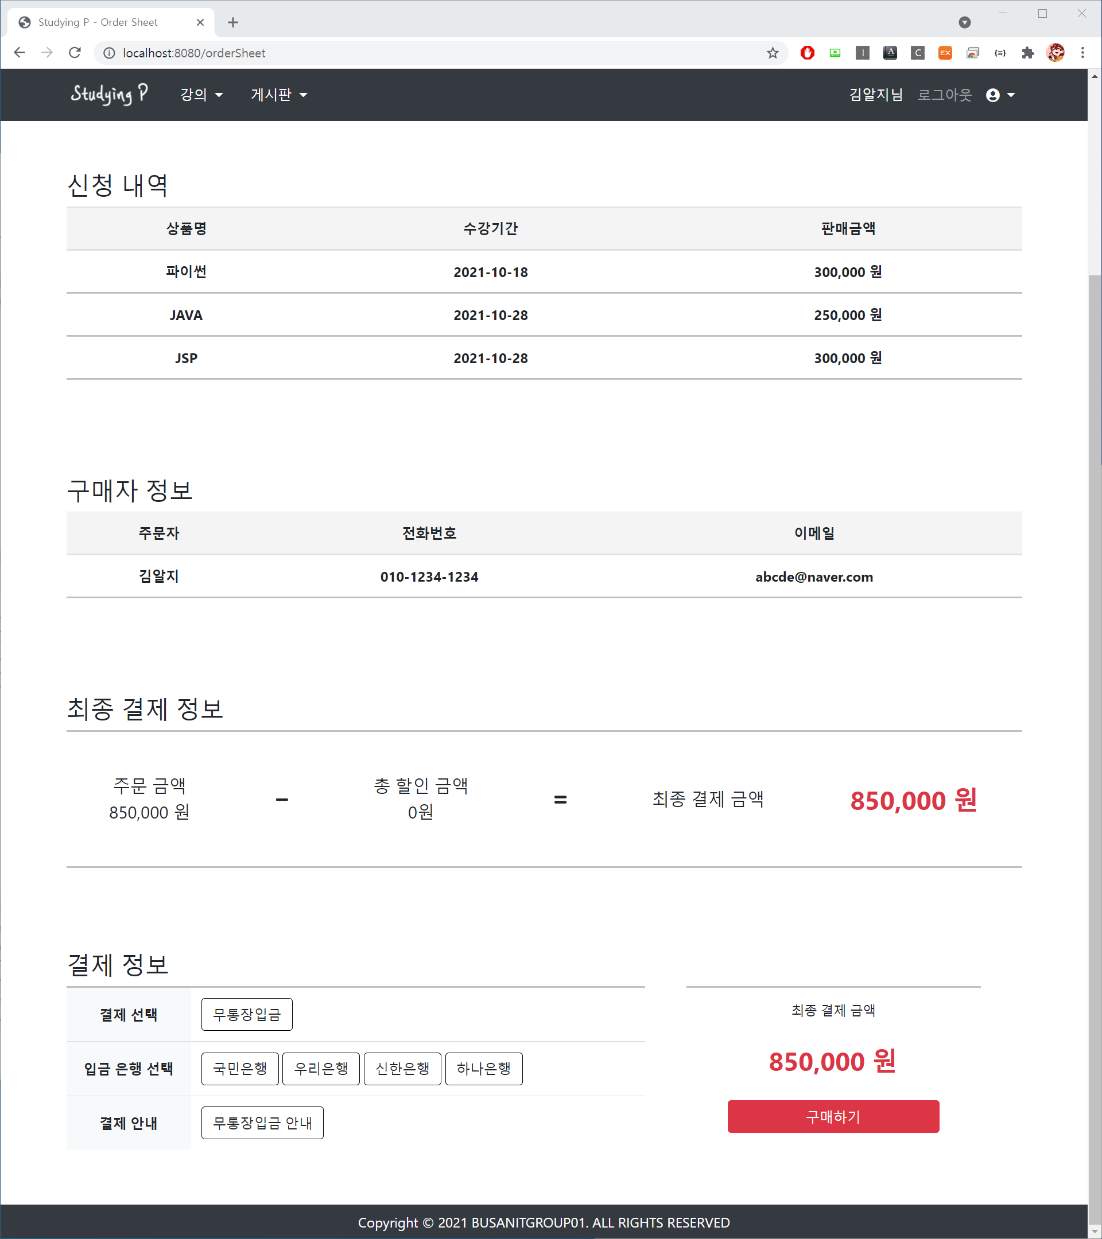
Studying P
3.3.7
주문서작성
장바구니에서 강의 정보를 받아와 출력
구매하기 버튼을 누르면 쿼리스트링 형태로 강의 번호를 컨트롤러에 전달

Slide 18
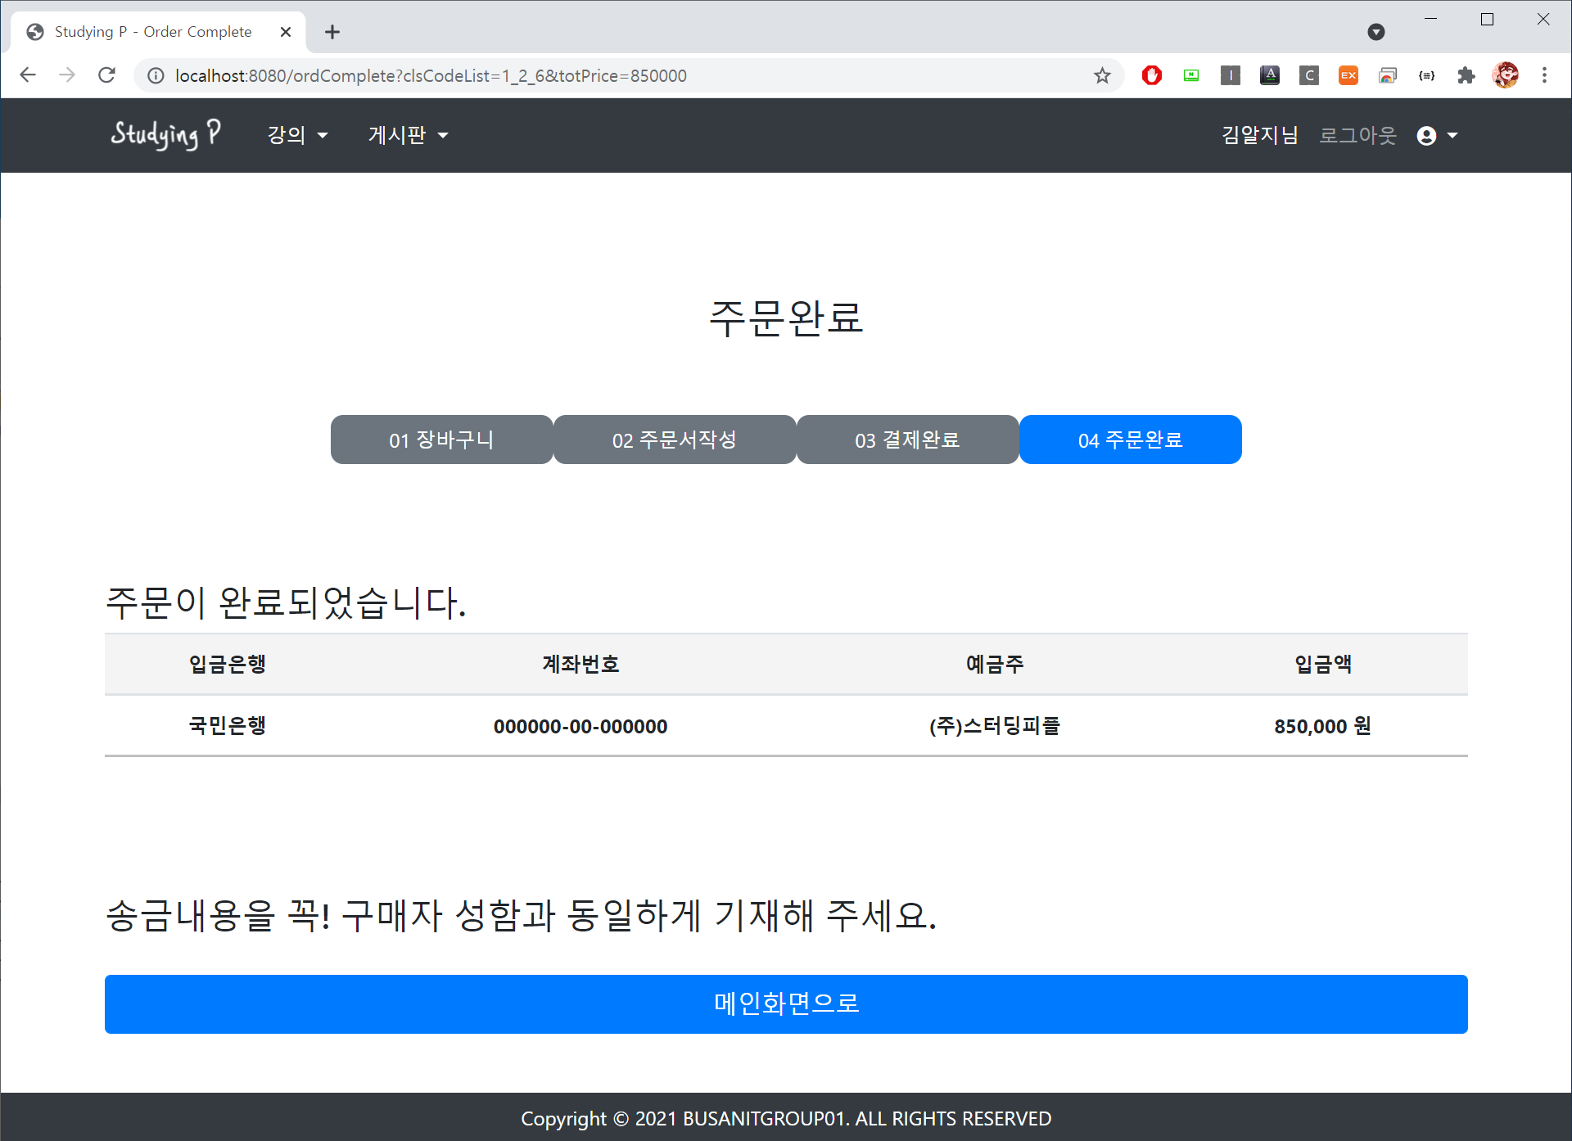
Studying P
3.3.8
주문완료
DB의 주문 테이블에 주문 정보를 입력하고 전체 주문 금액을 주문 완료에서 출력
메인화면으로 버튼을 클릭하면 메인으로 리다이렉트

Slide 19
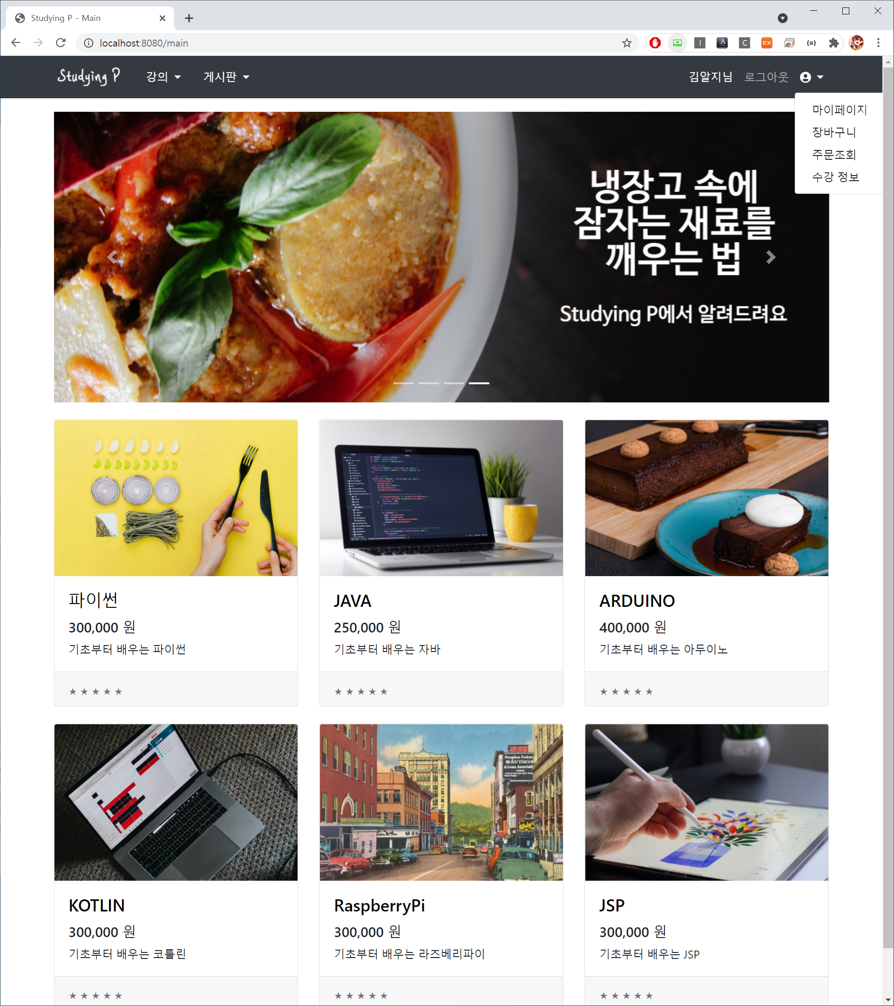
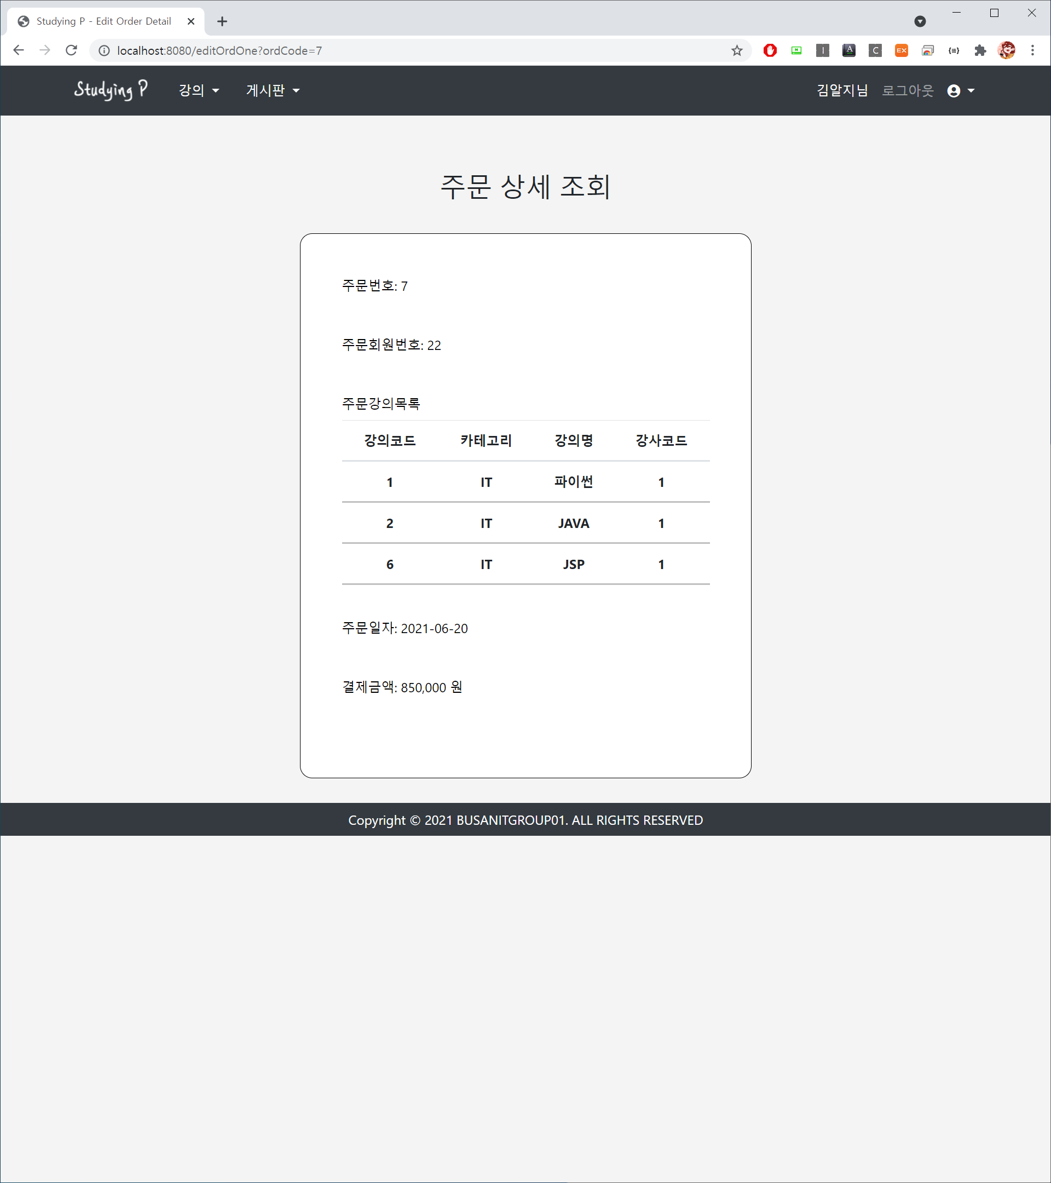
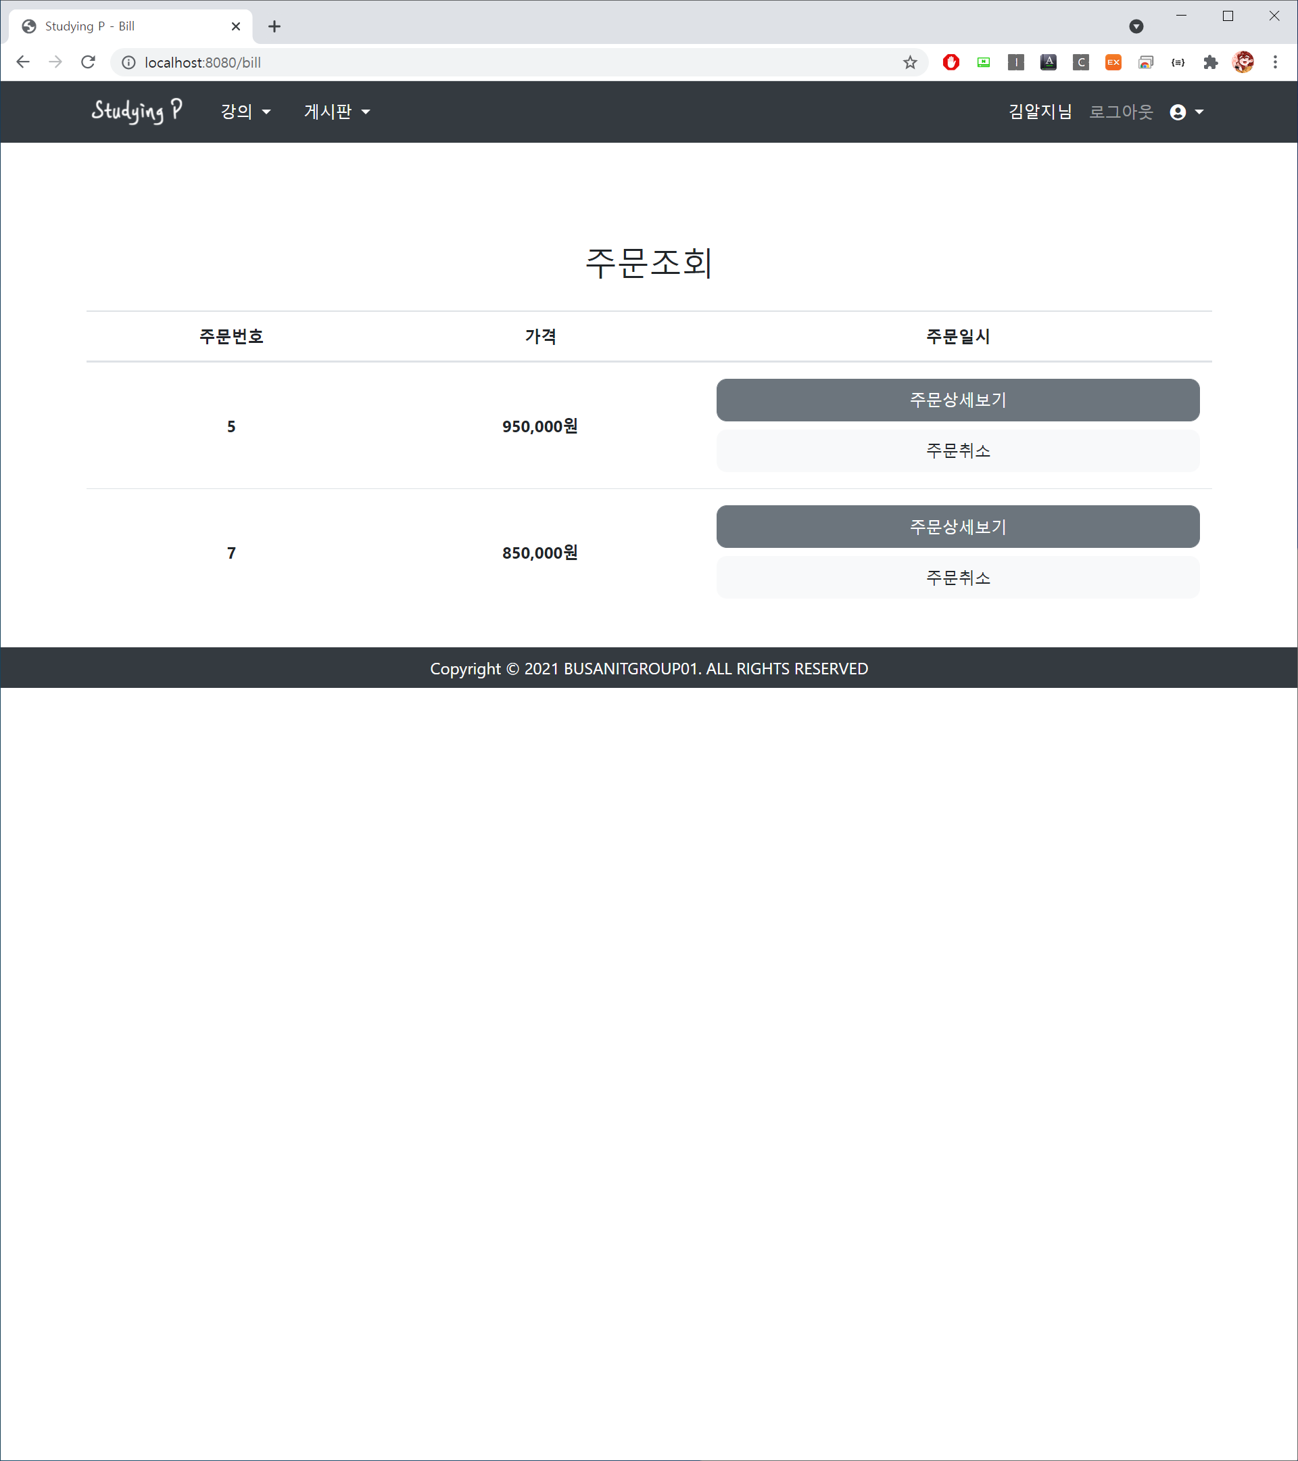
Studying P
메뉴 바 우측 dropdown 메뉴를 클릭하면
주문조회 이동 가능
주문 조회에서 주문상세보기를 클릭하면 주문 전체 내역을 조회 가능
주문취소 버튼 클릭시 주문테이블의 주문취소여부 컬럼 값이 바뀌며 데이터를 미출력하도록 변경
3.3.9
주문조회

Slide 20
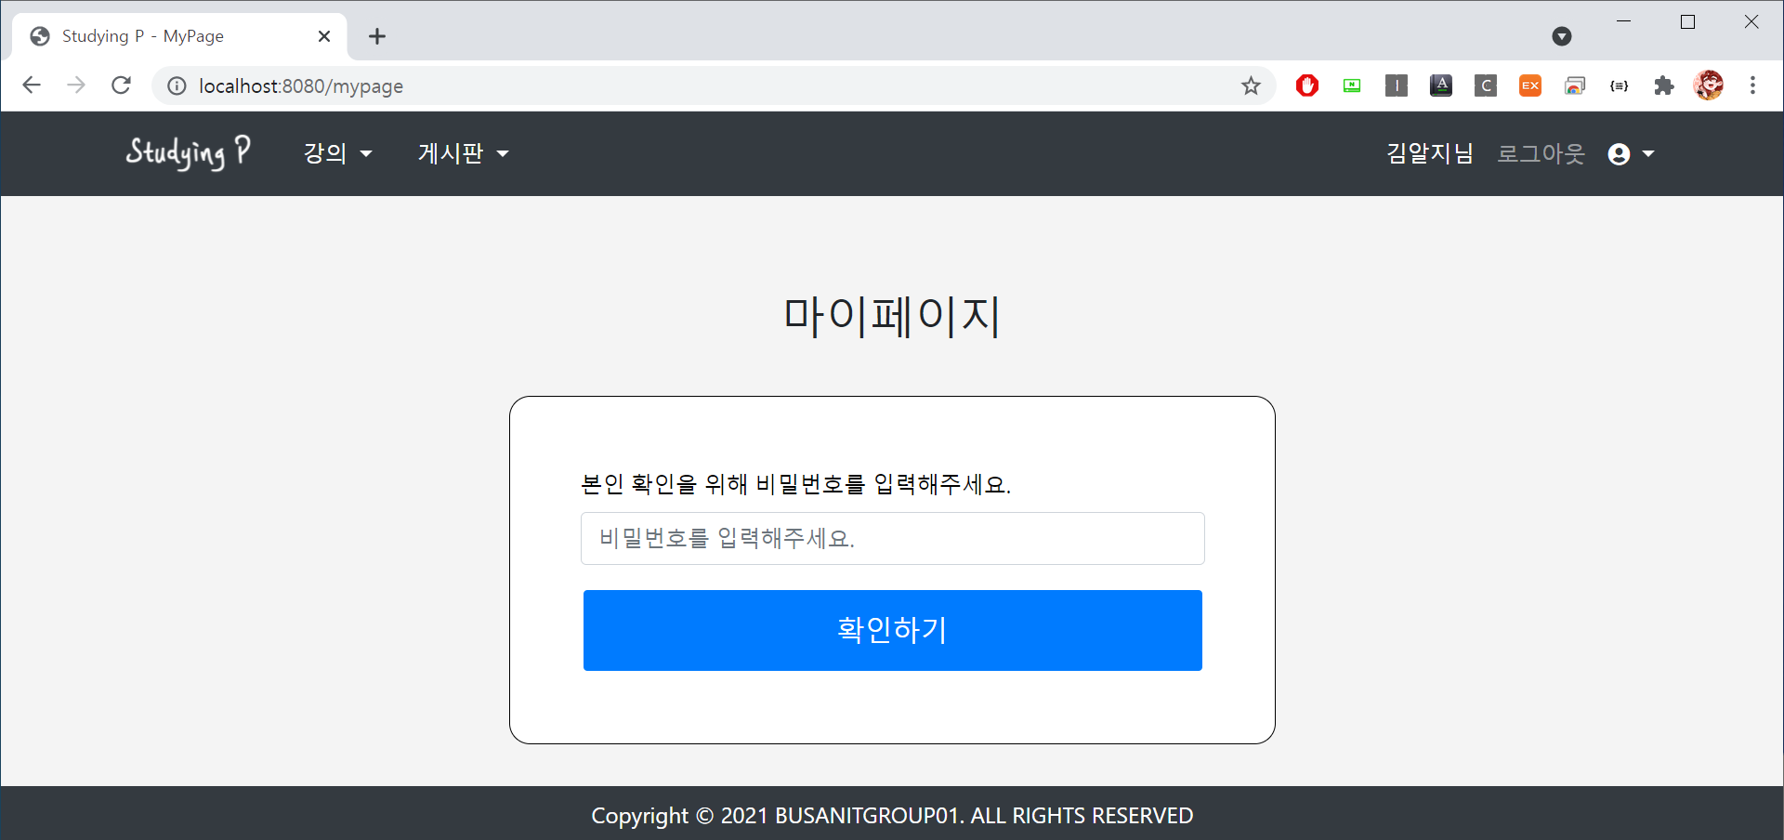
Studying P
3.3.10
마이페이지
메뉴 바 우측 dropdown 메뉴를 클릭하면
마이페이지 이동 가능
현재 로그인한 계정의 비밀 번호를 한 번 더 입력 후 마이페이지 활성화

Slide 21
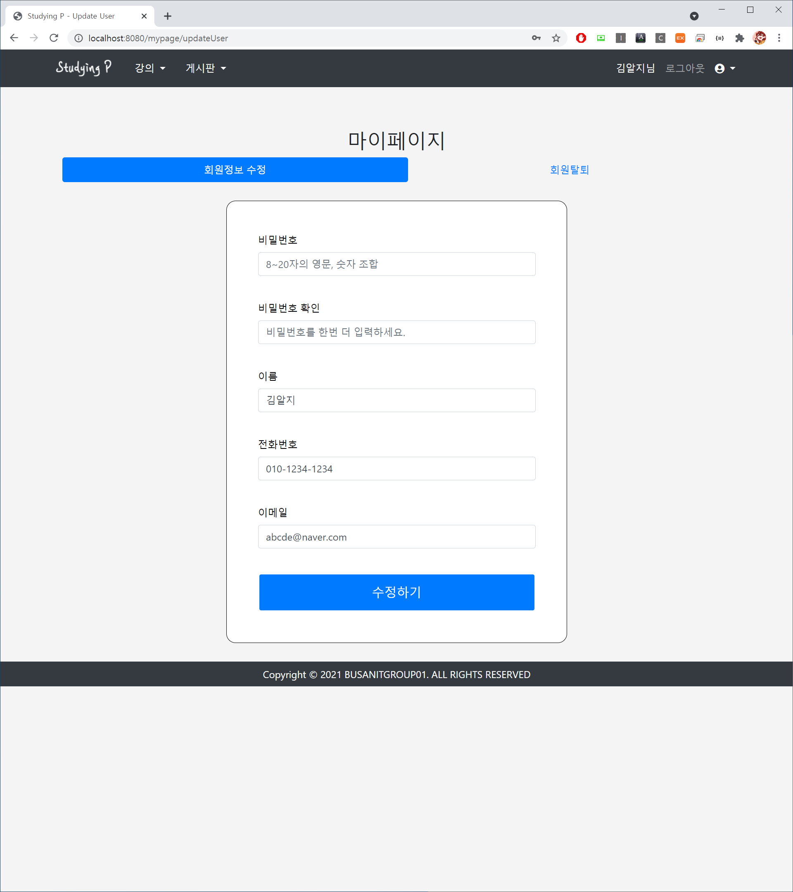
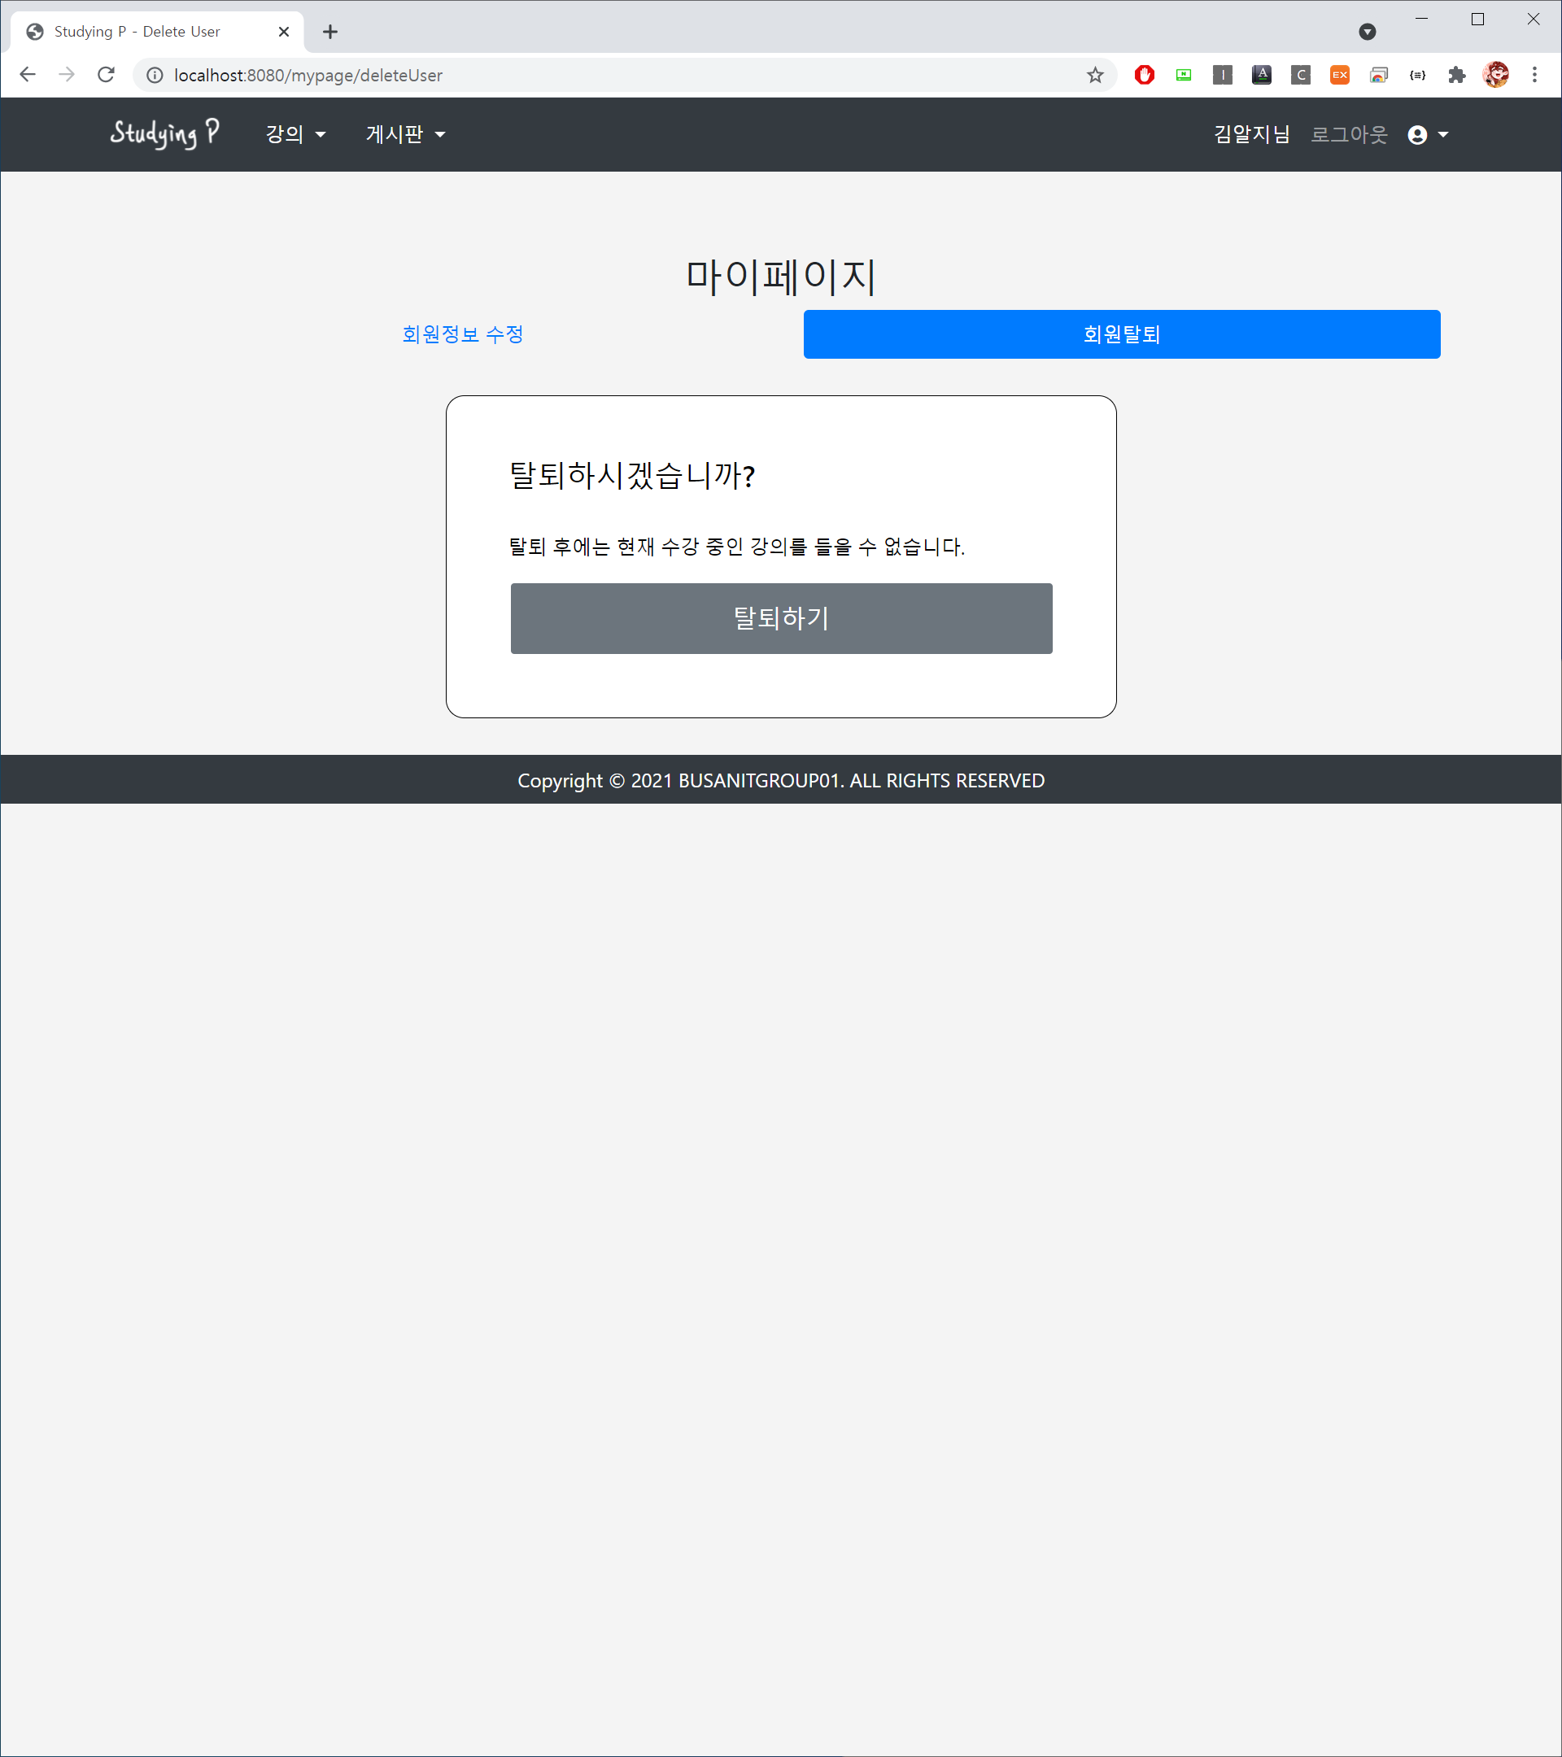
Studying P
3.3.10
마이페이지
회원정보 수정은 회원가입처럼 유효성 검사를 진행
회원탈퇴 버튼을 클릭하면 회원테이블의 탈퇴여부 컬럼의 값이 바뀌며 로그인 불가 상태로 전환

Slide 22
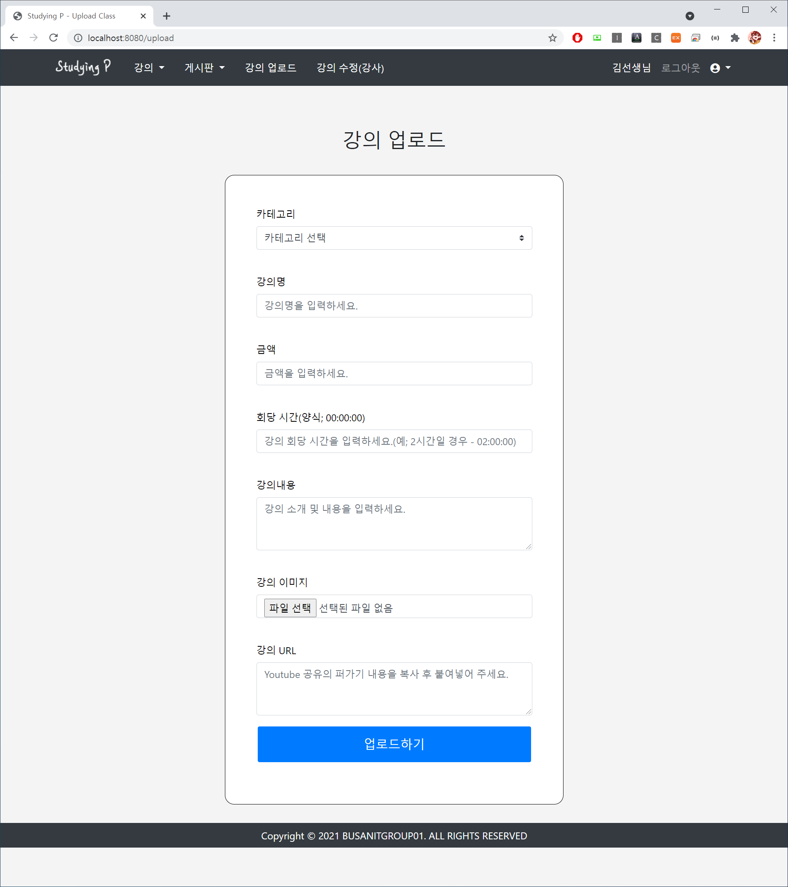
Studying P
3.3.11
강의 업로드
강의 업로드는 강사 권한 계정으로만 진행 가능
내용 입력 후 업로드하기 버튼을 클릭하면 MultiPart 파일처리 진행
강의 이미지는 지정된 경로에 업로드되고 나머지 정보는 강의테이블에 입력

Slide 23
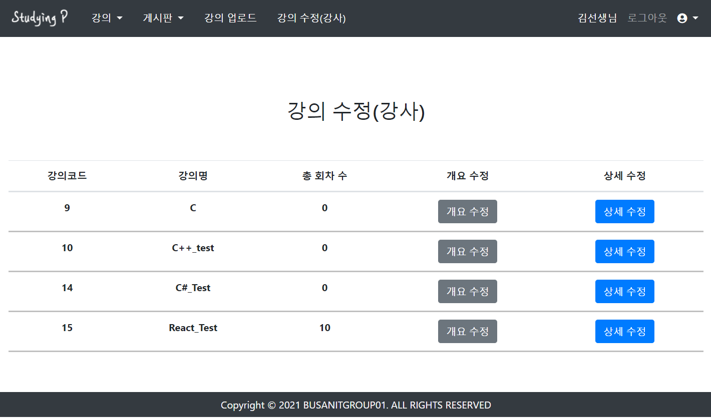
Studying P
3.3.12
강의 수정(강사)
강의 수정(강사)는 강사 권한 계정으로만 진행 가능
현재 로그인 된 강사의 정보에 맞는 강의 출력
개요 수정: 강의명, 카테고리, 금액 등 수정 가능 페이지
상세 수정: 강의 세부 회차에 대한 정보 입력 혹은 수정 페이지

Slide 24
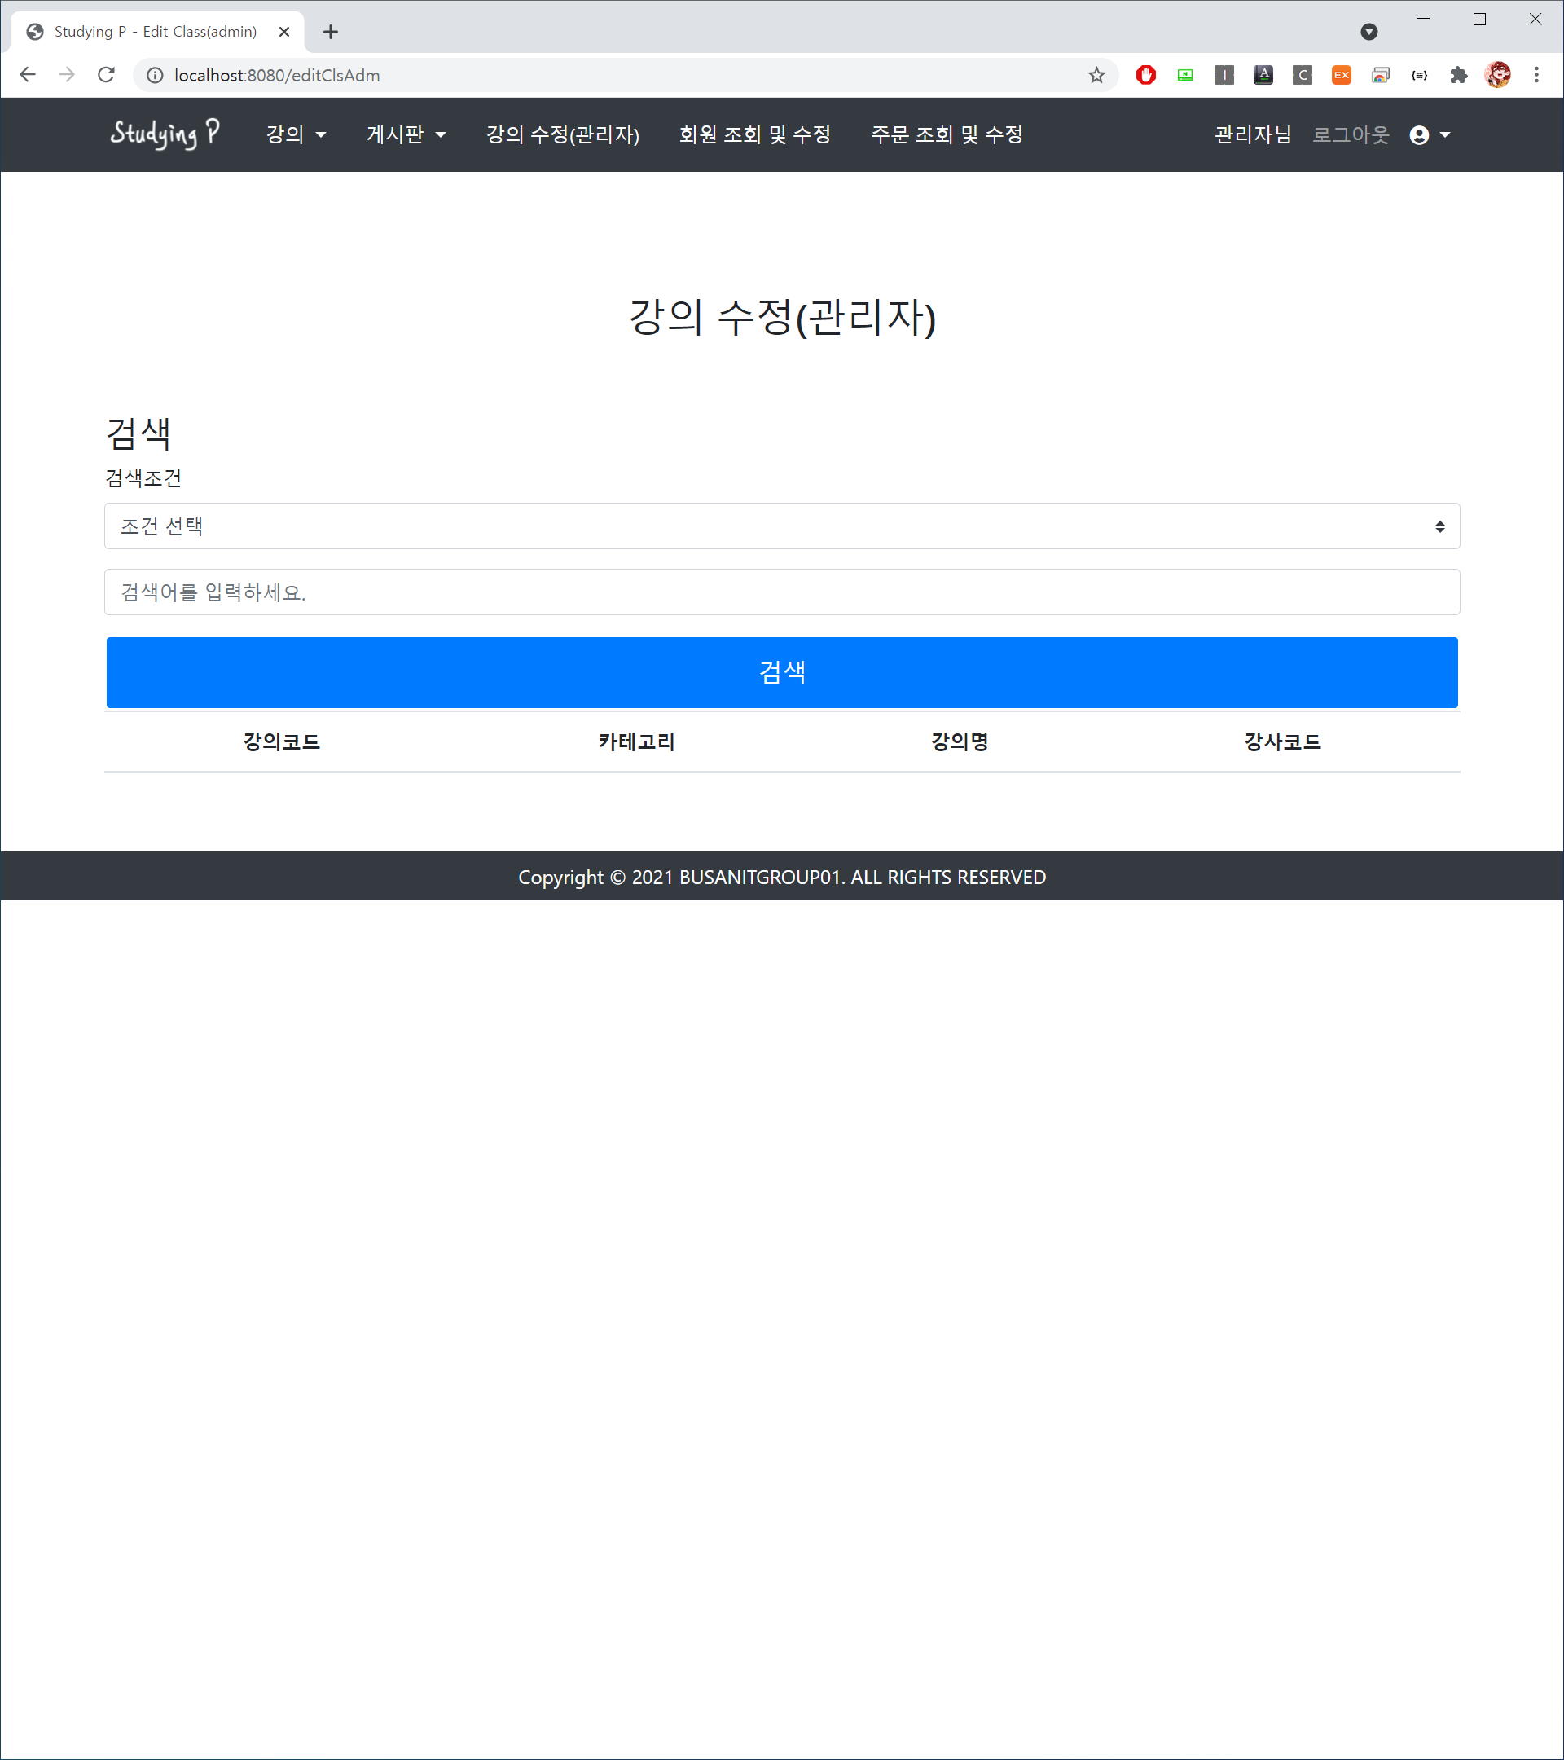
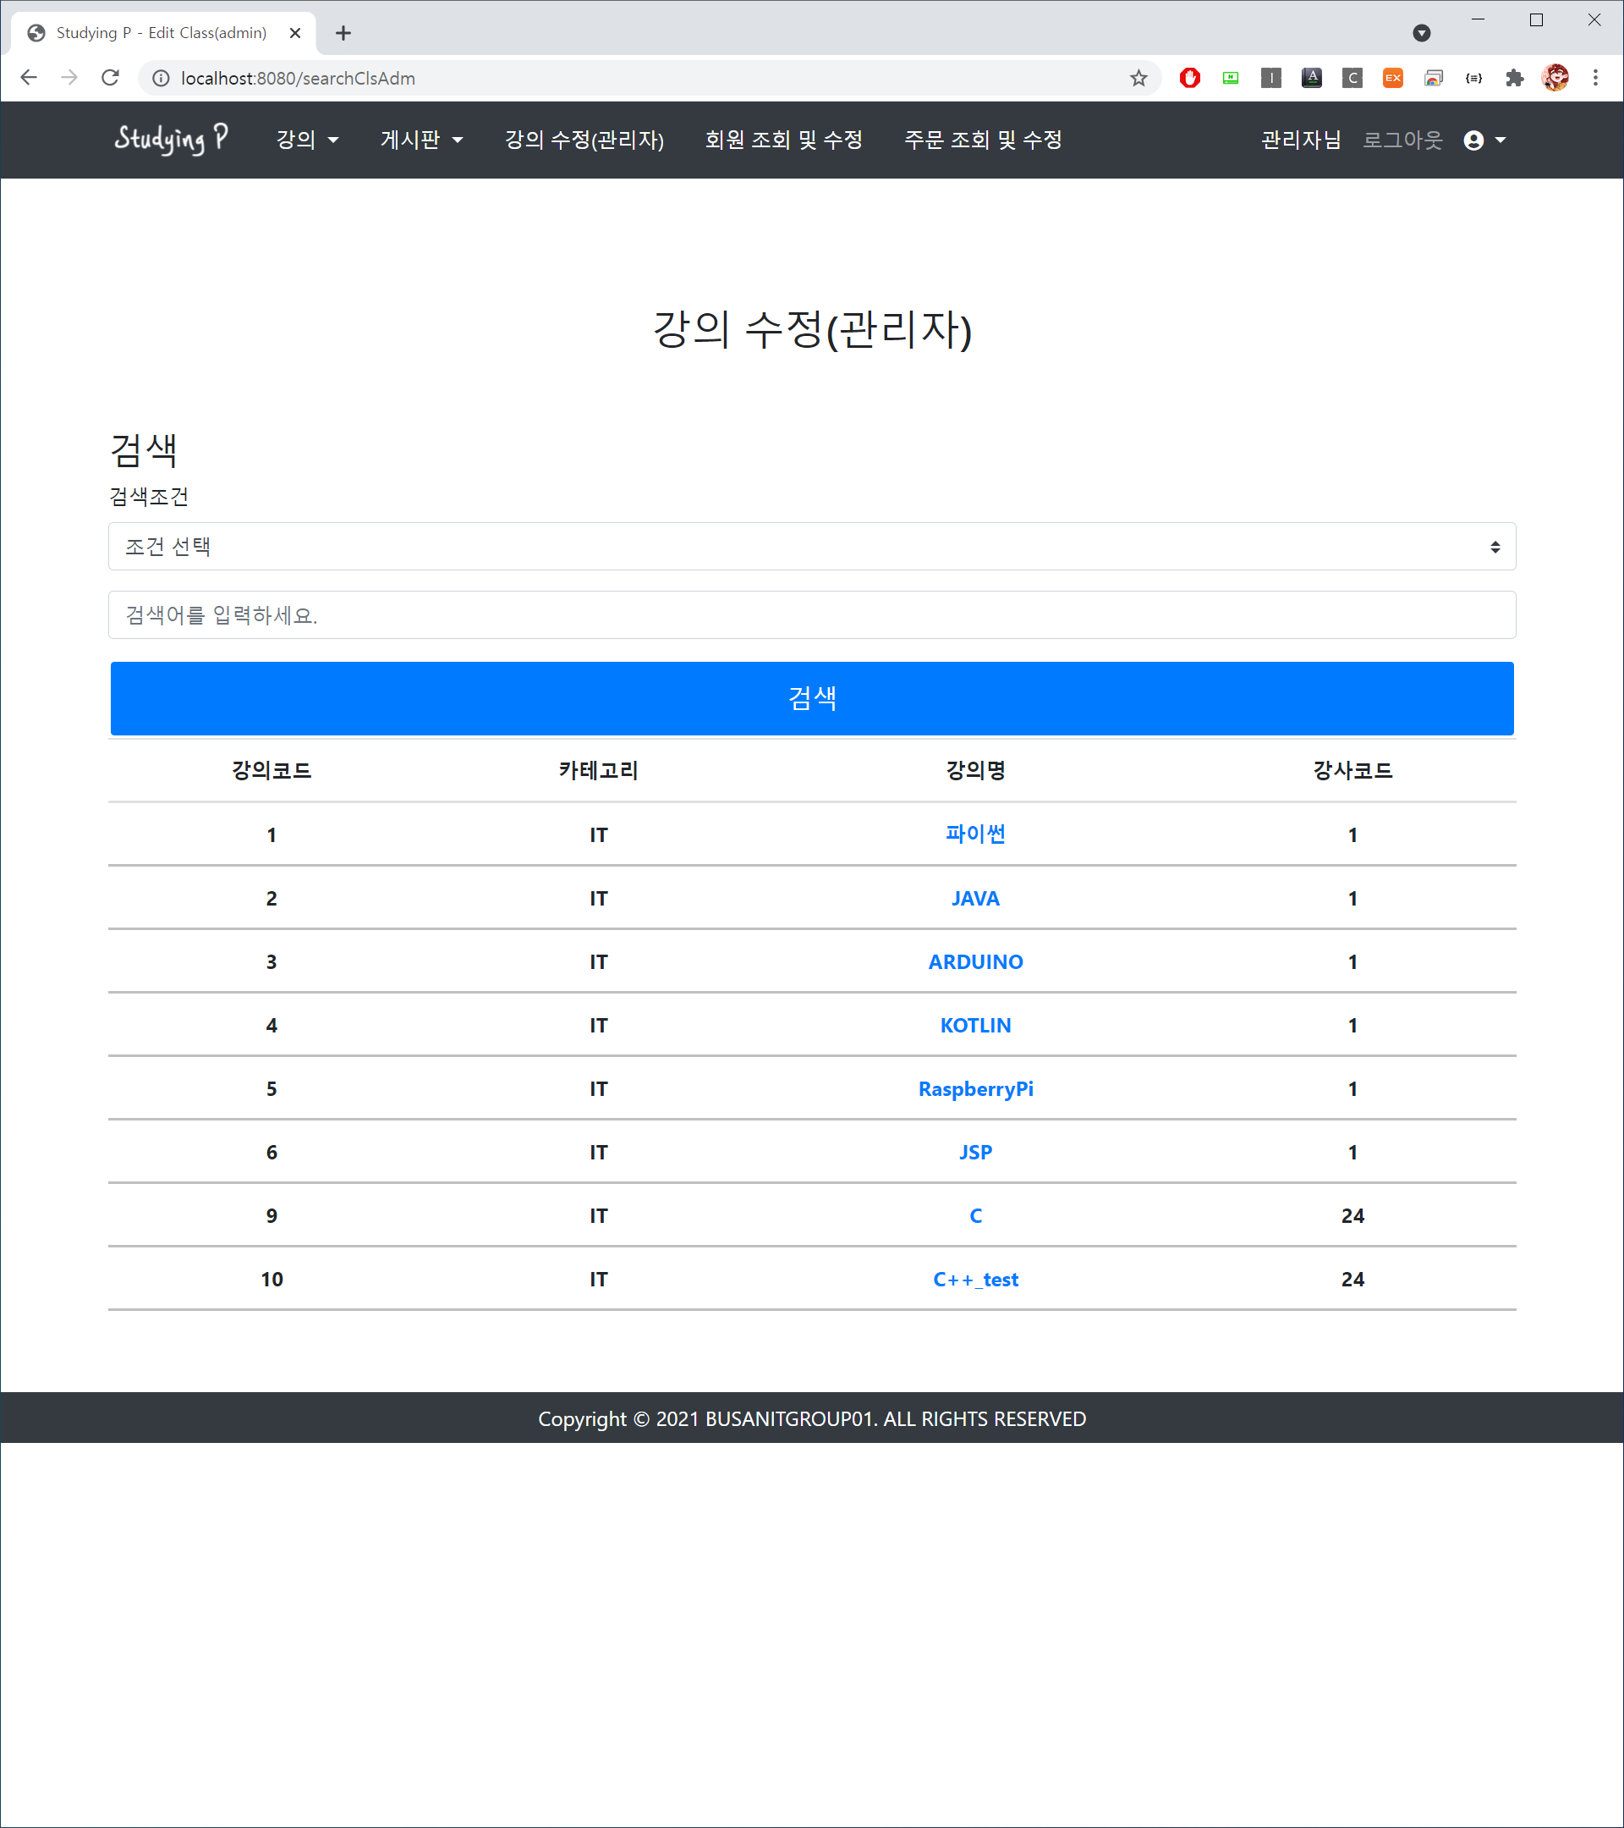
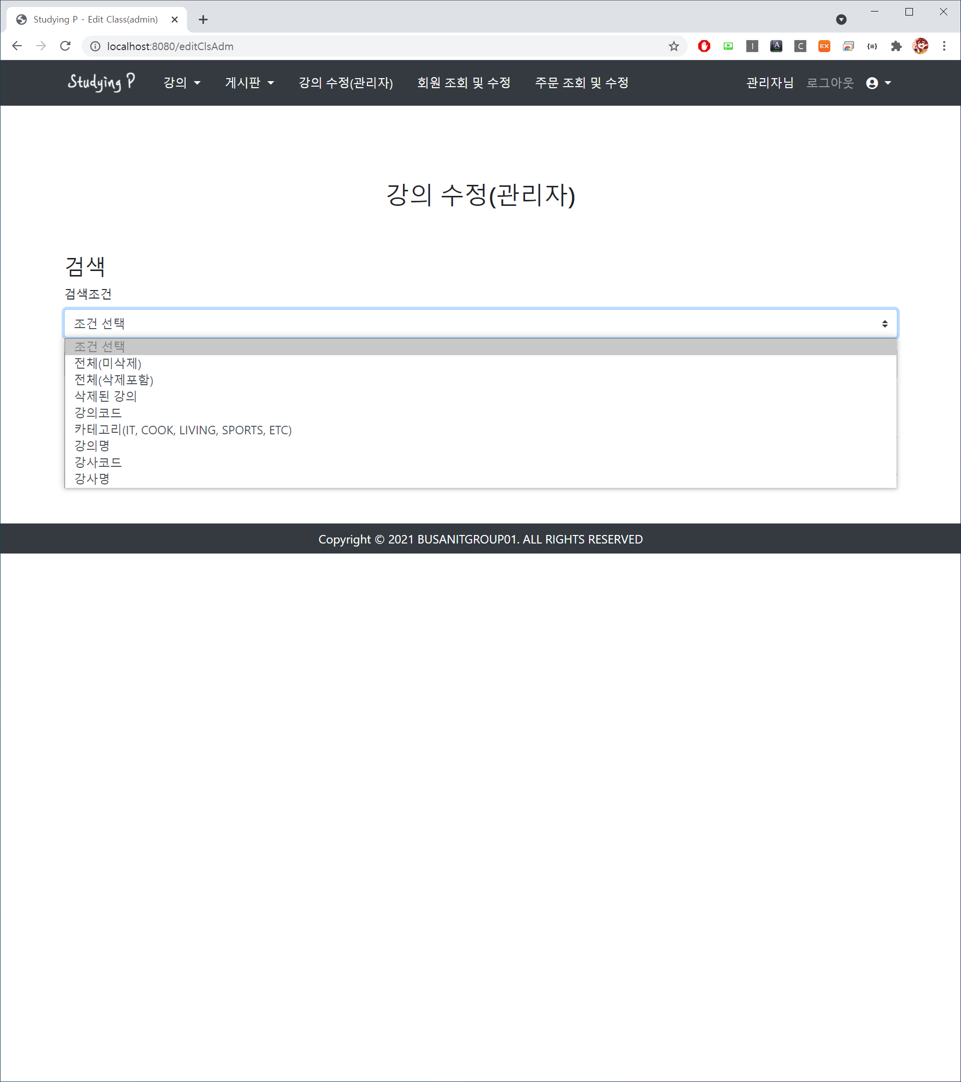
Studying P
3.3.13
강의 수정(관리자)
강의 수정(관리자)는 관리자 권한 계정으로 접근 가능
조건을 선택하고 필요한 경우 검색어를 입력하고 검색 버튼을 누르면 조회 가능
검색어가 필수인 조건은 검색어 미 입력 시 alert 메시지 출력

Slide 25
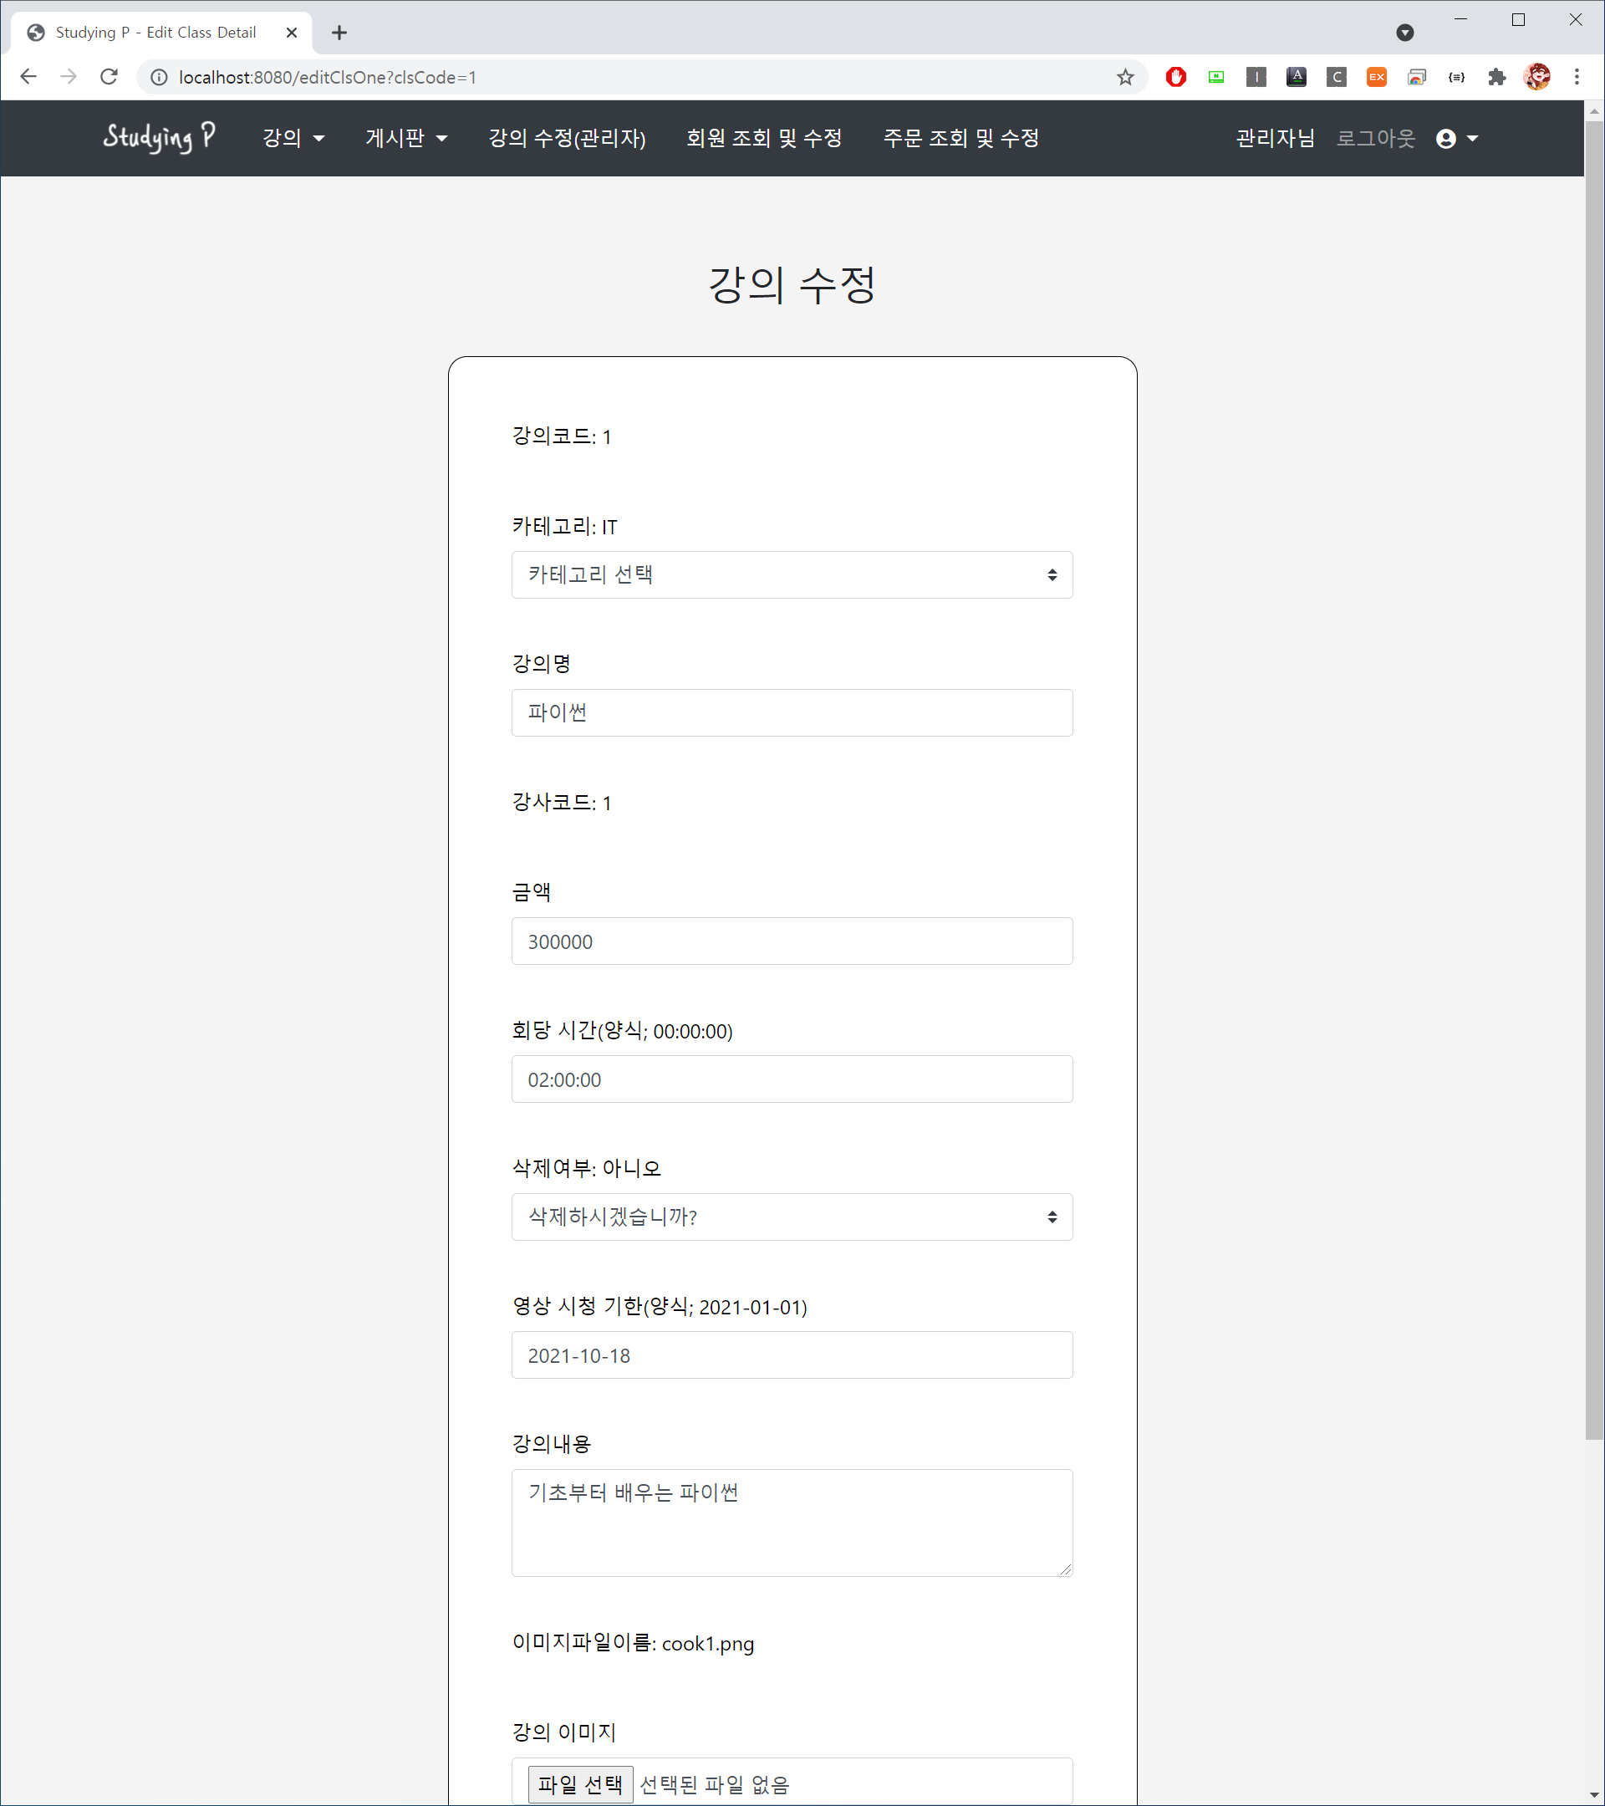
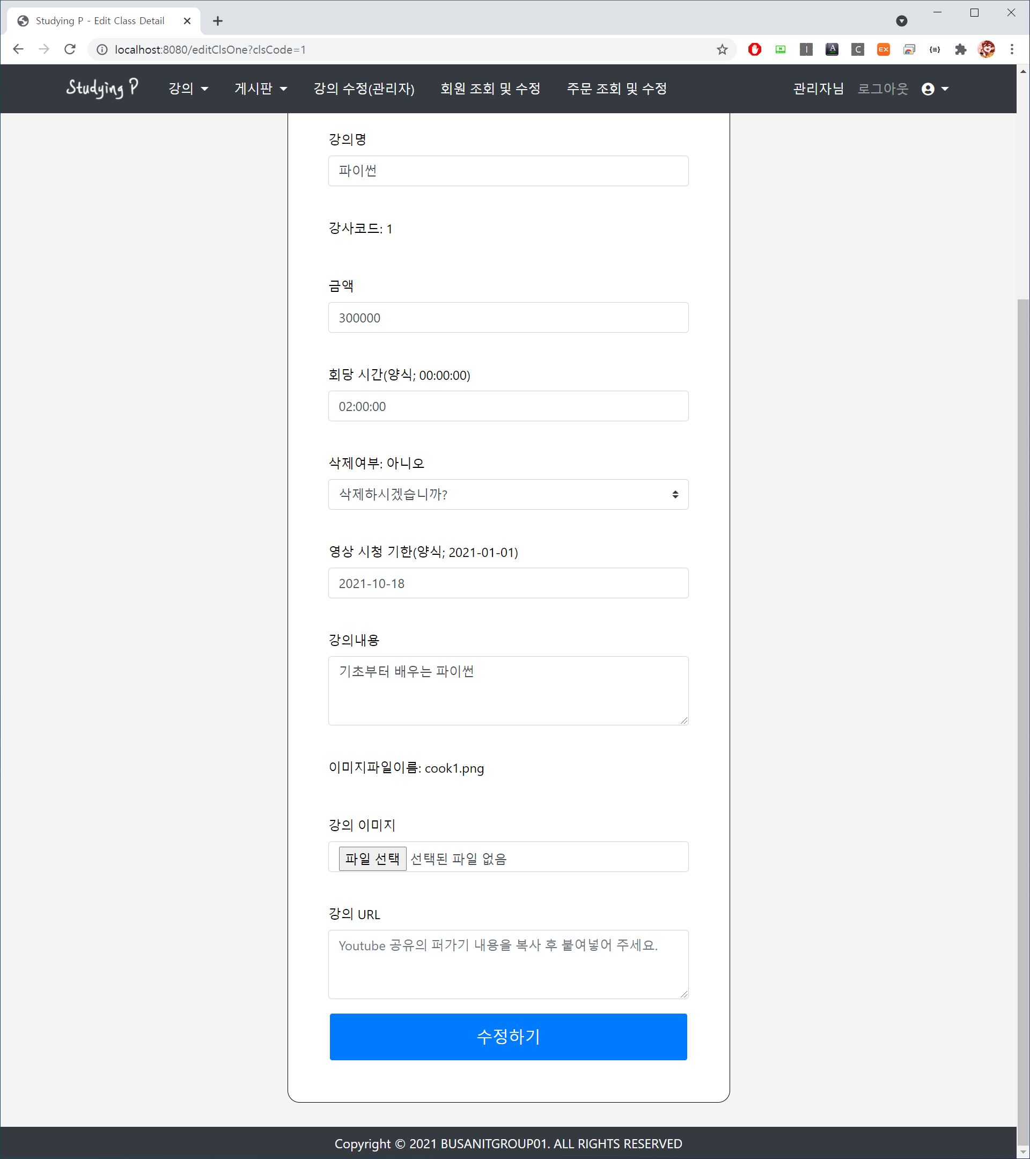
Studying P
3.3.13
강의 수정(관리자)
강의 수정(관리자)에서 검색된 항목을 클릭하면 이동 가능
정보 입력 후 수정하기 버튼을 누르면 DB의 정보 갱신
완료 후 이전 페이지로 이동

Slide 26
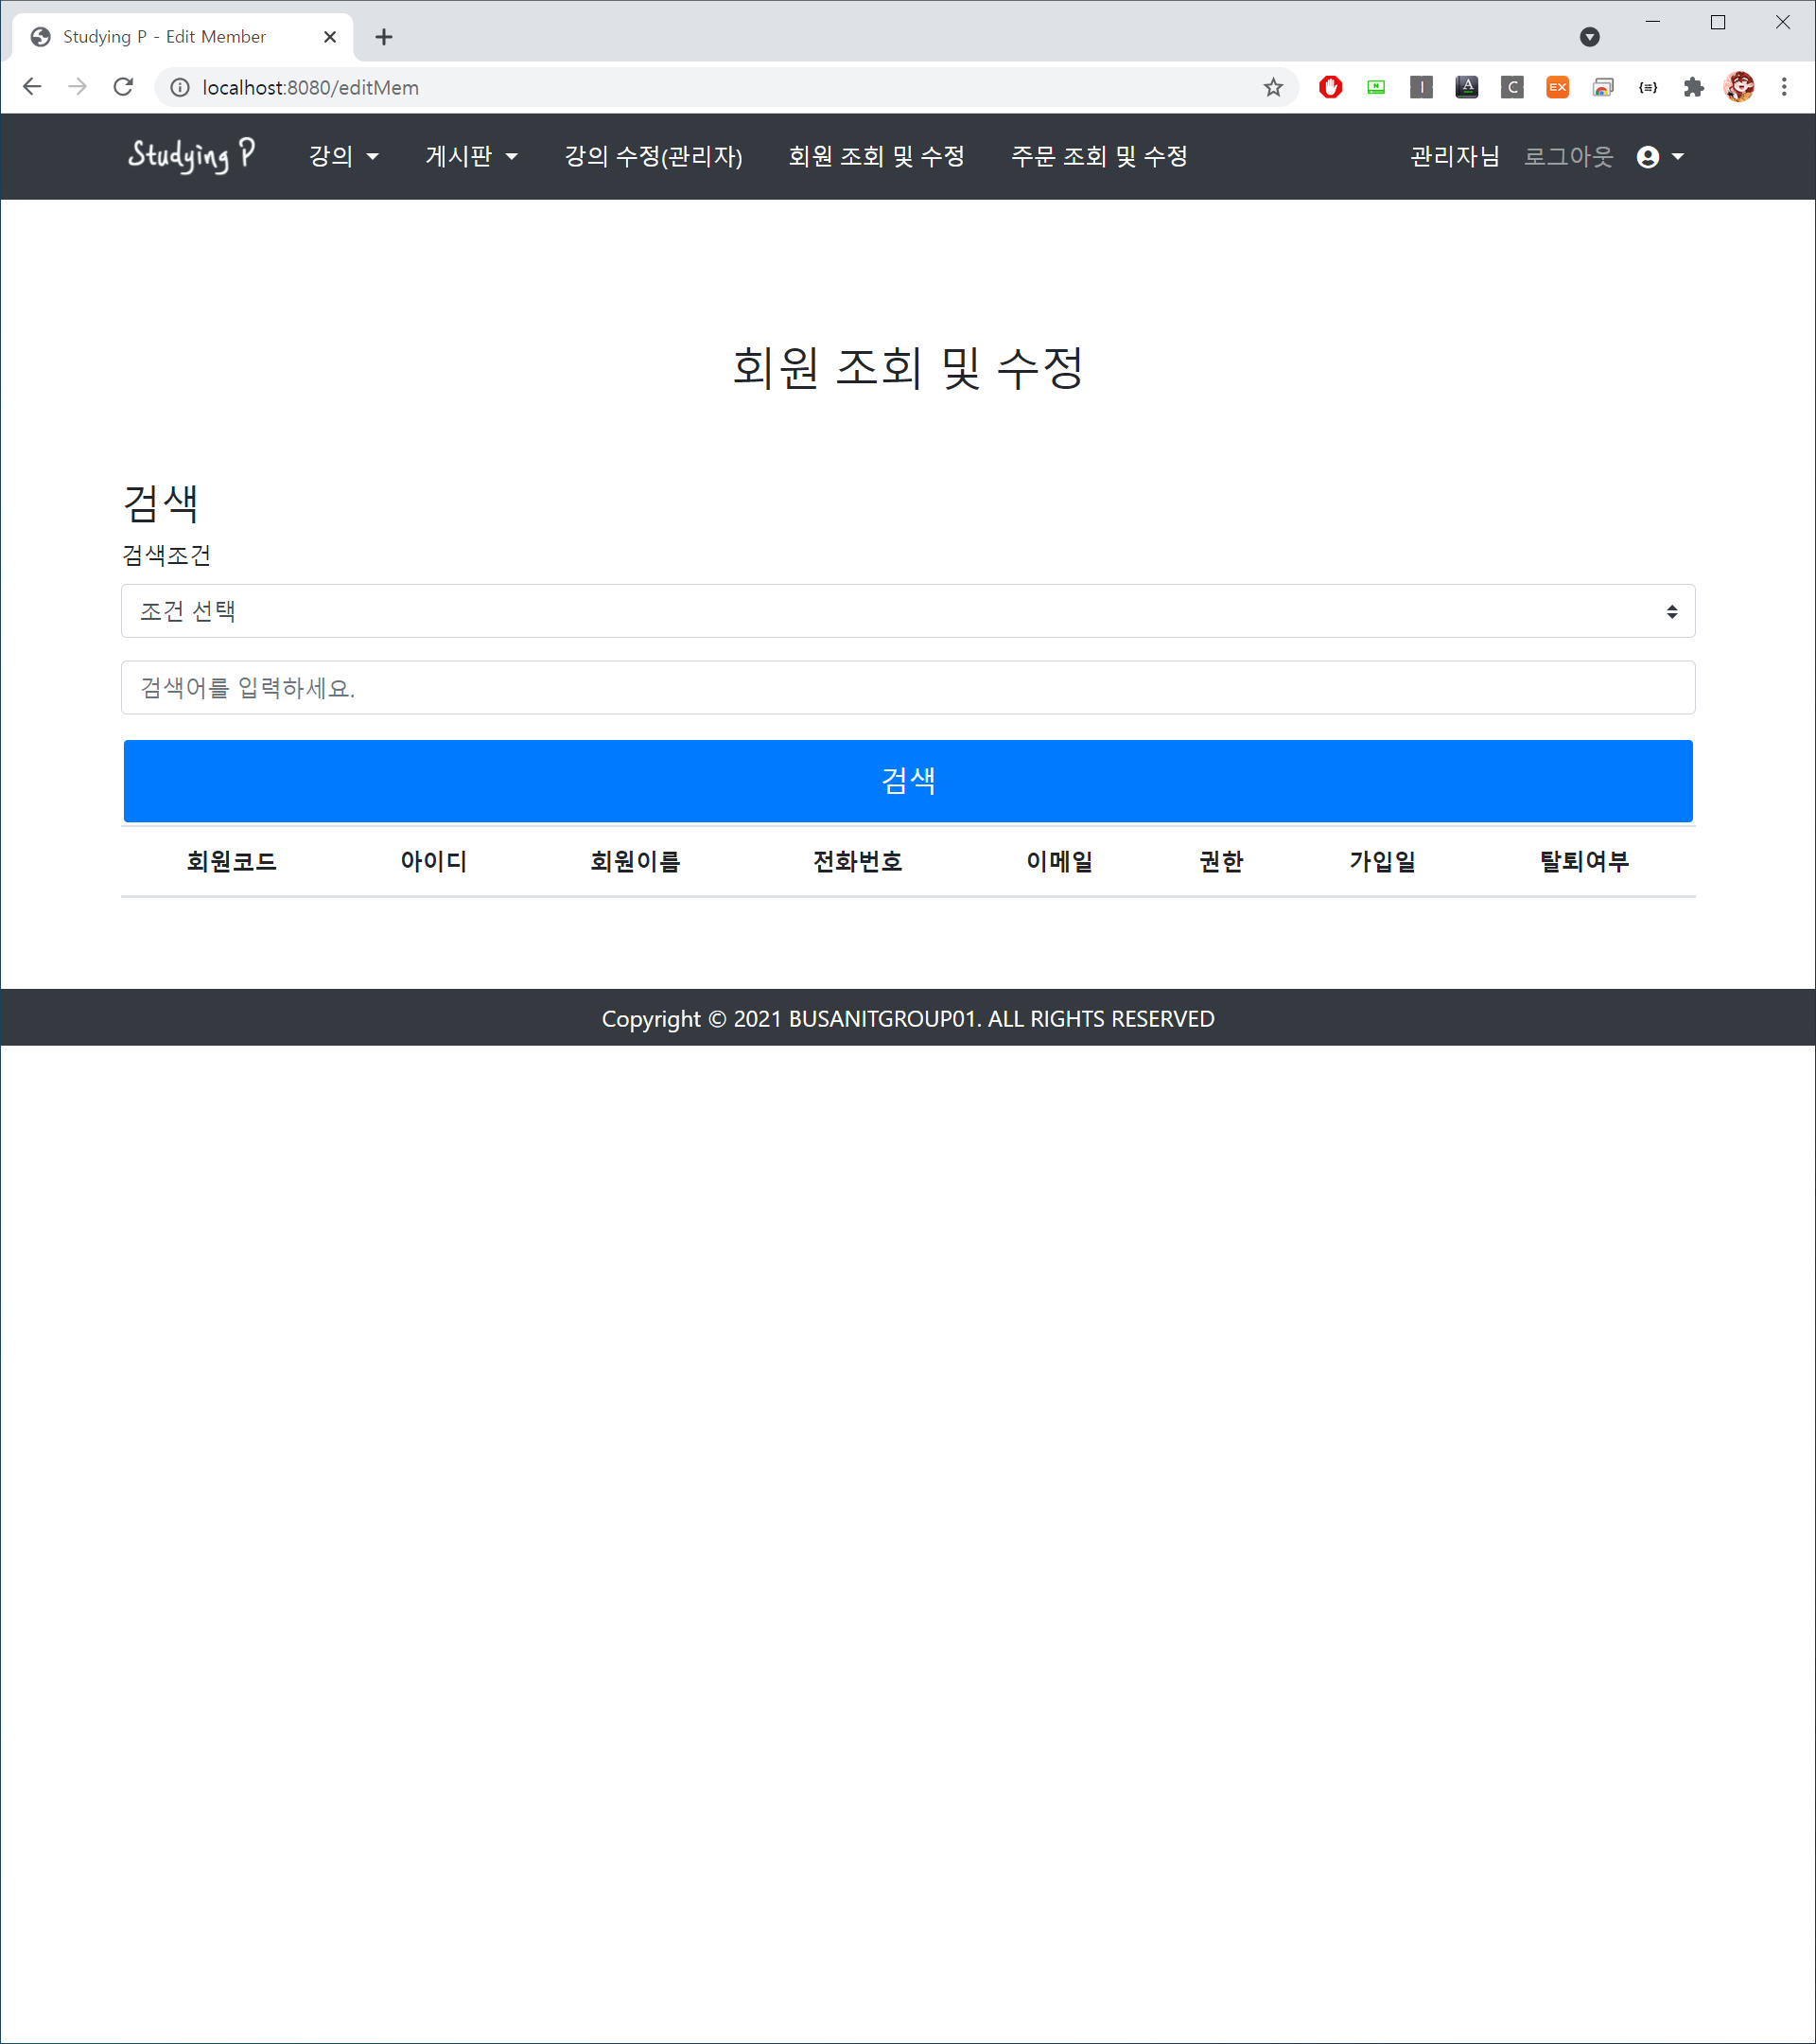
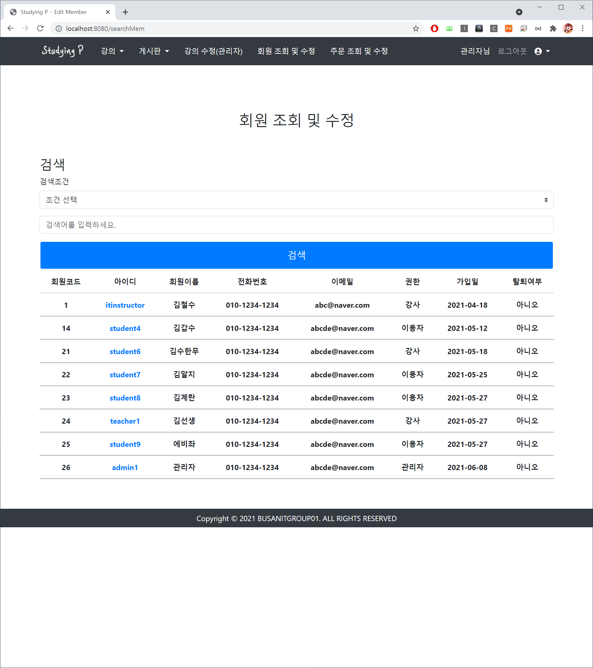
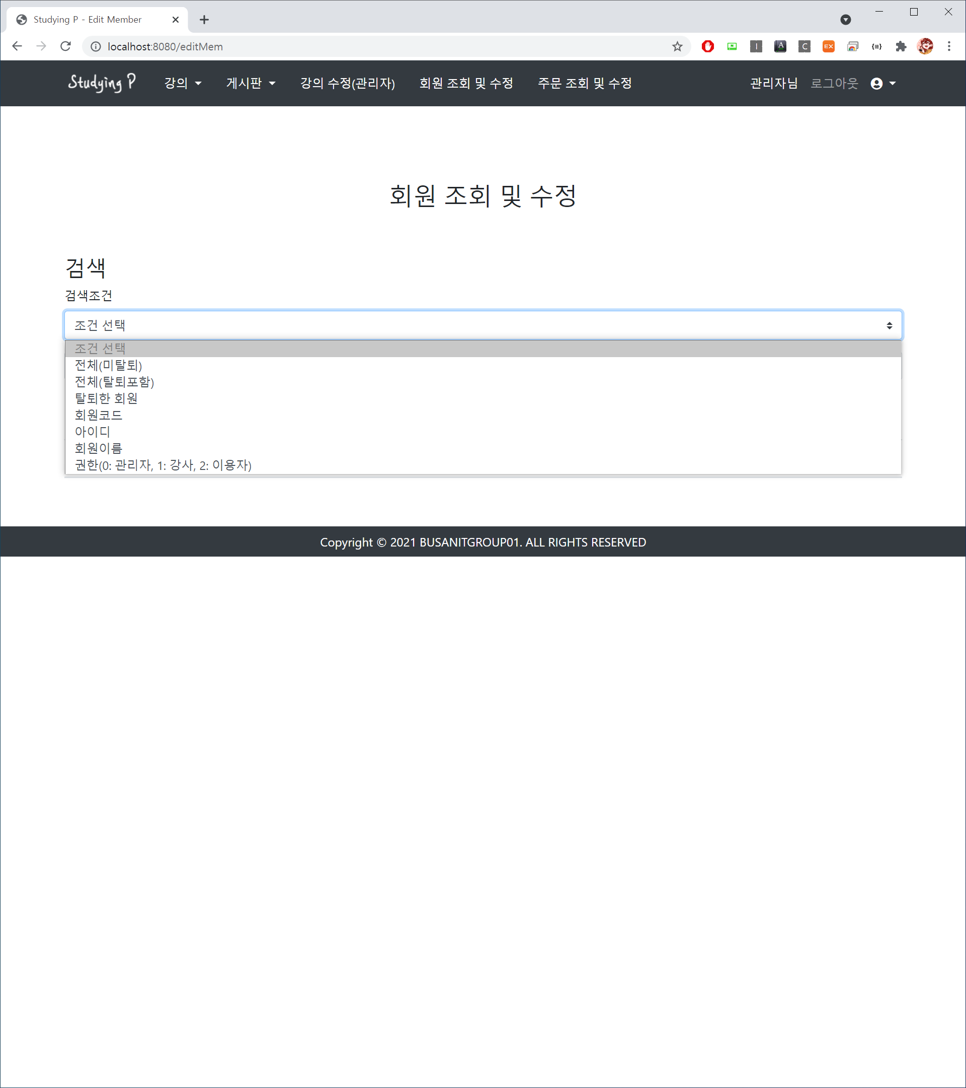
Studying P
3.3.14
회원 조회 및 수정
관리자 권한 계정으로 접근 가능
조건을 선택하고 필요한 경우 검색어를 입력하고 검색 버튼을 누르면 조회 가능
검색어가 필수인 조건은 검색어 미 입력 시 alert 메시지 출력

Slide 27
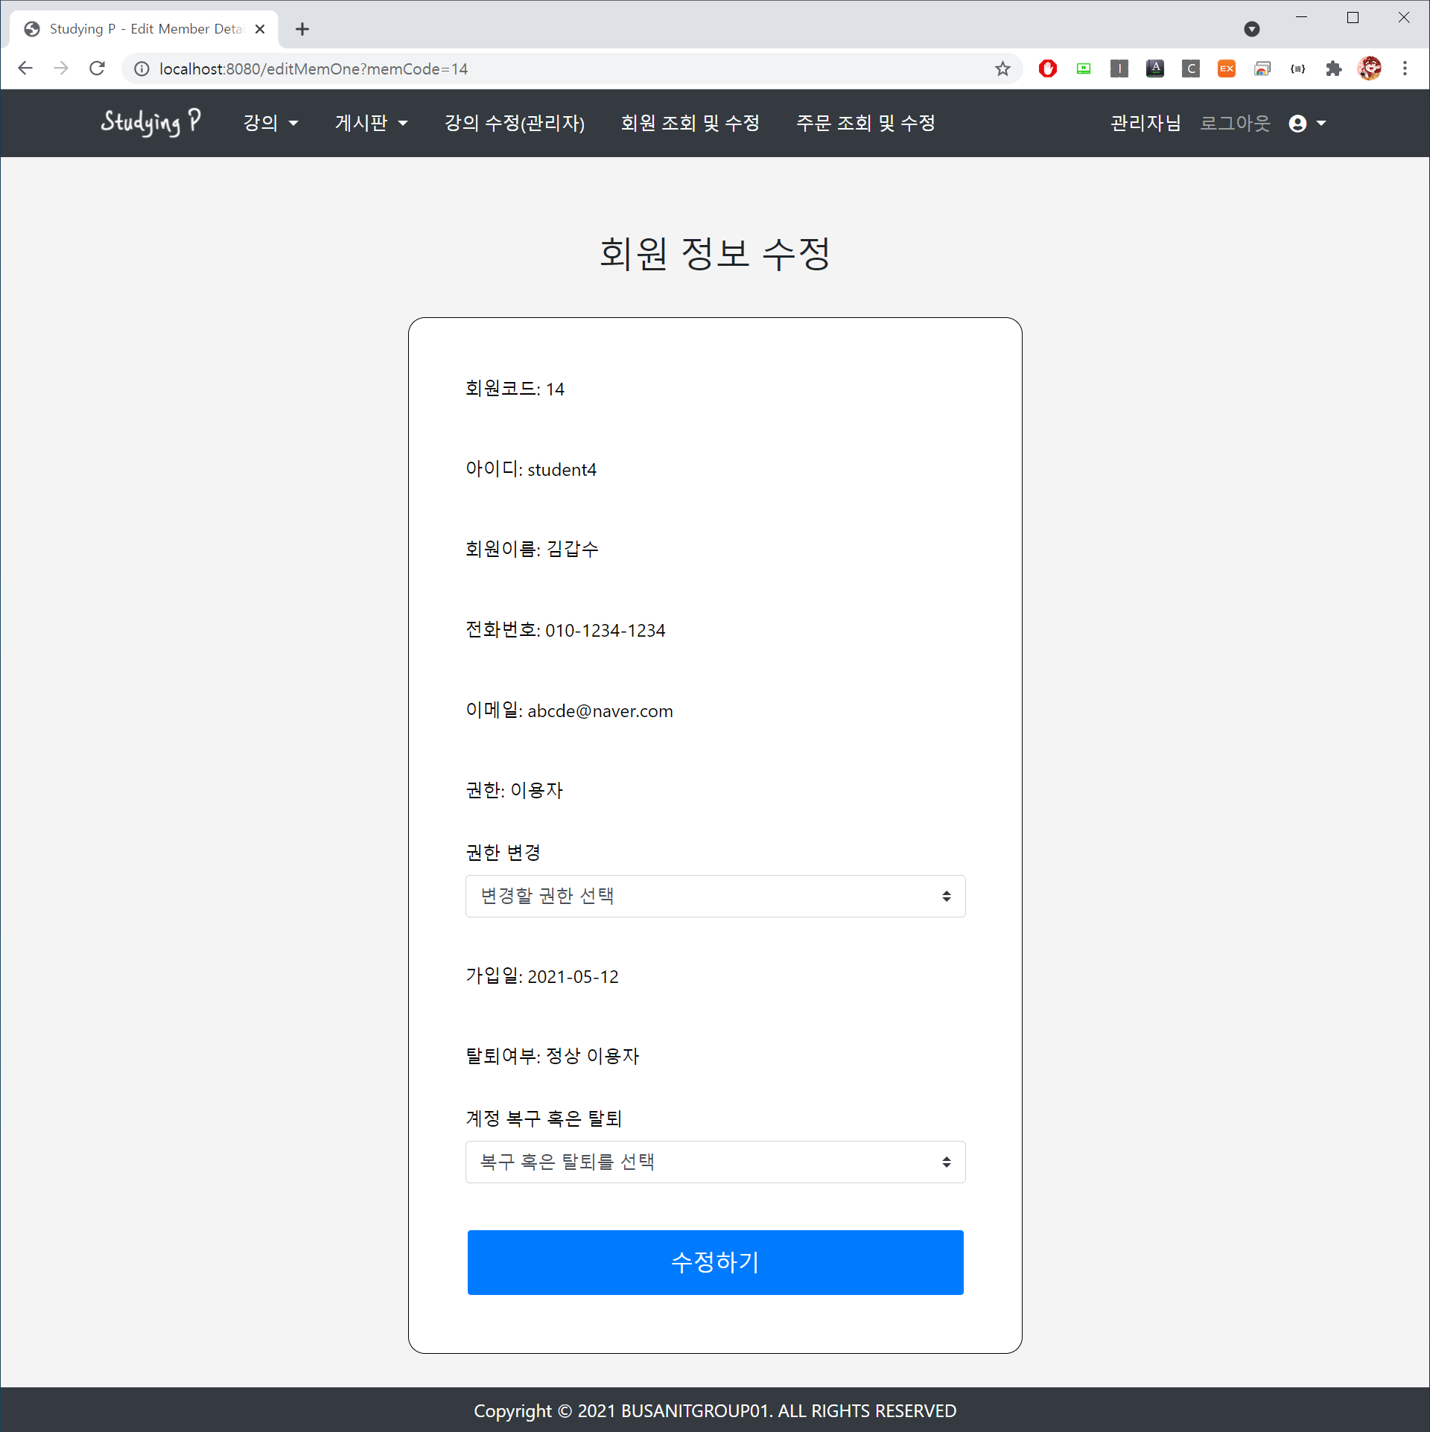
Studying P
3.3.14
회원 조회 및 수정
회원 조회 및 수정에서 검색된 항목을 클릭하면 이동 가능
이용자의 권한 변경 및 삭제된 계정을 복구하거나 밴 가능
완료 후 이전 페이지로 이동

Slide 28
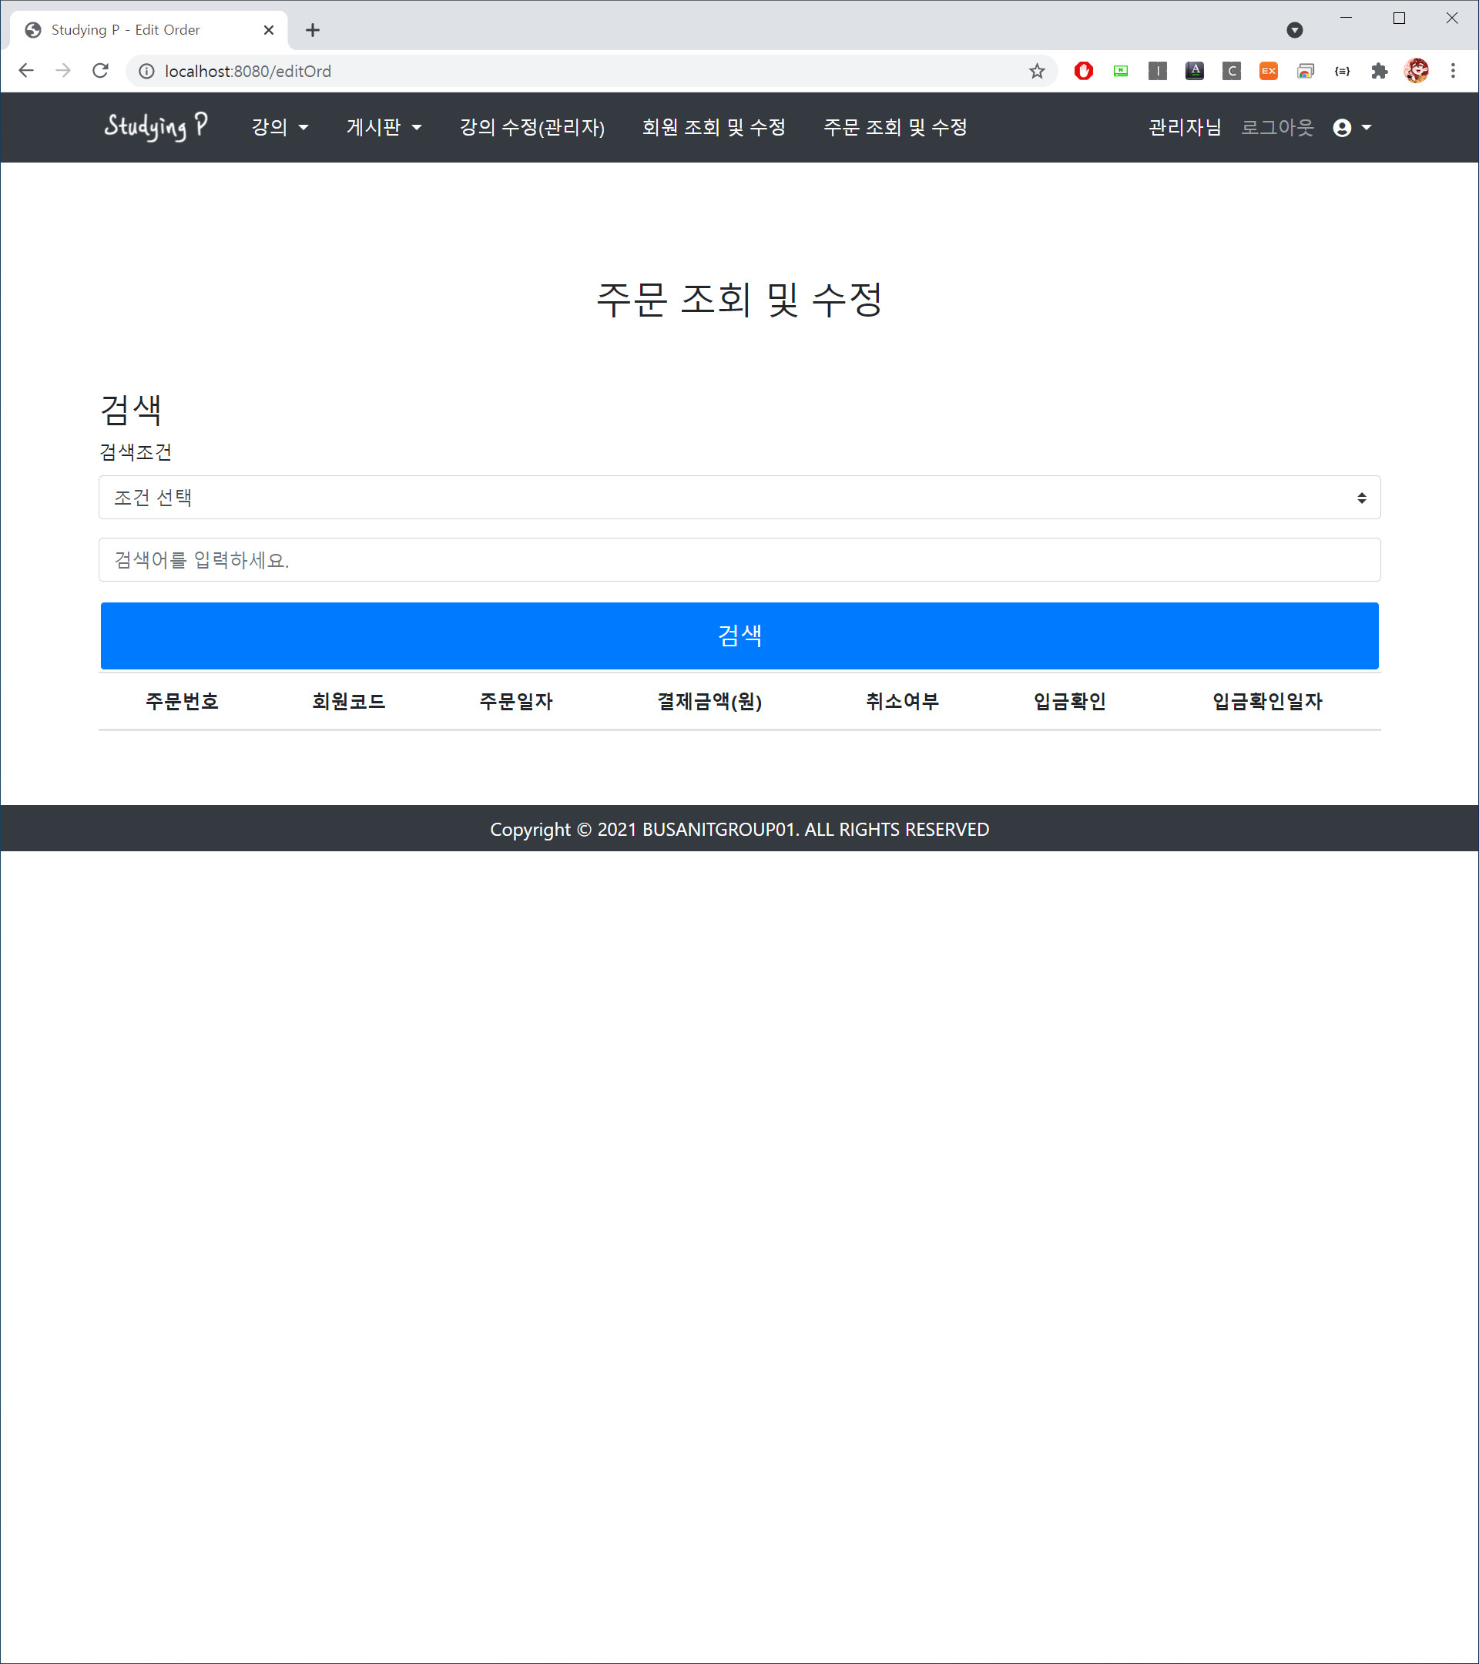
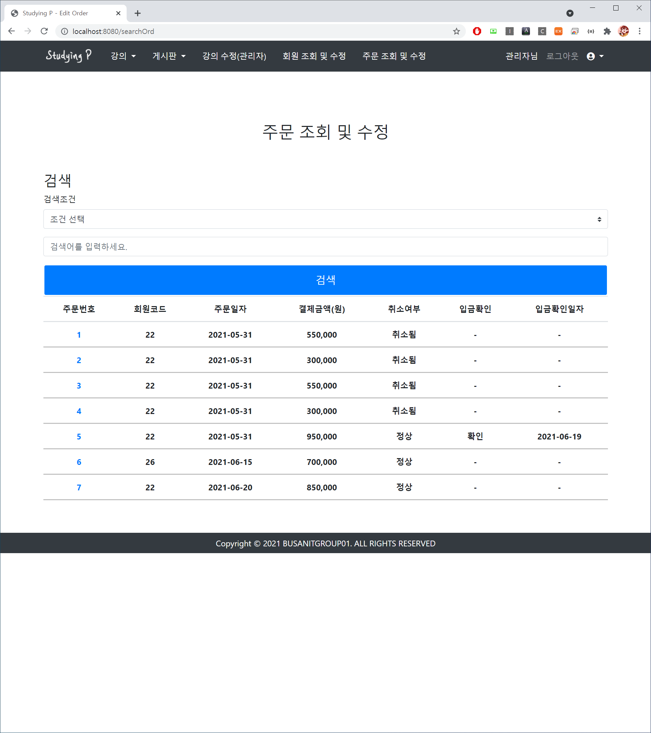
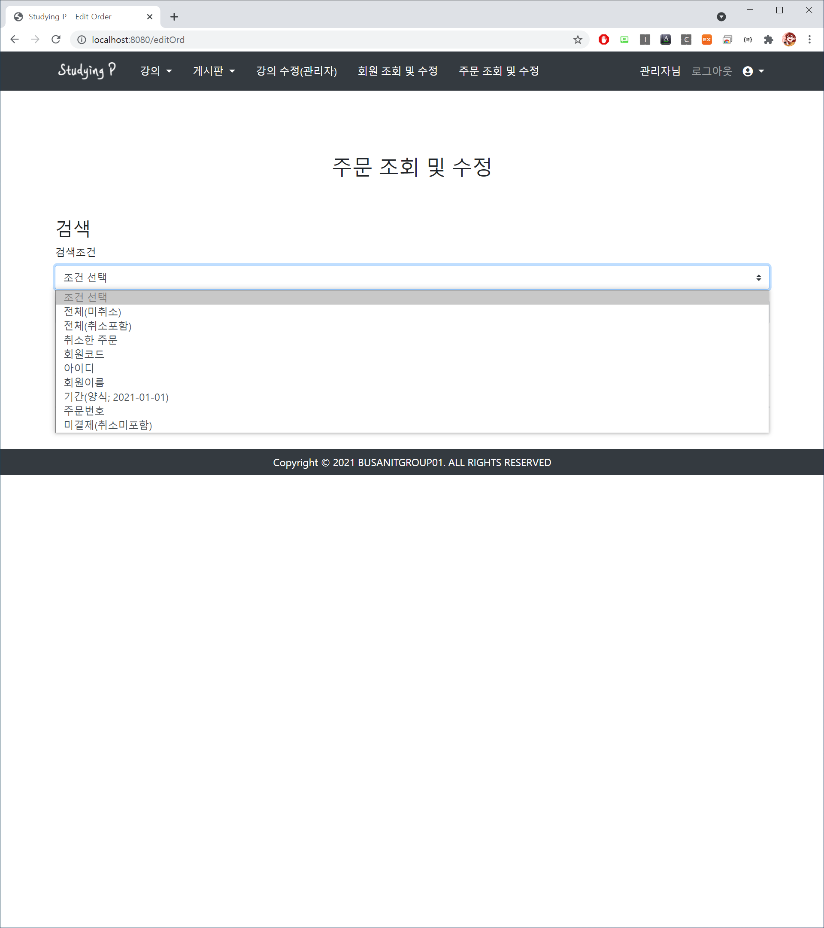
Studying P
3.3.15
주문 조회 및 수정
관리자 권한 계정으로 접근 가능
조건을 선택하고 필요한 경우 검색어를 입력하고 검색 버튼을 누르면 조회 가능
검색어가 필수인 조건은 검색어 미 입력 시 alert 메시지 출력

Slide 29
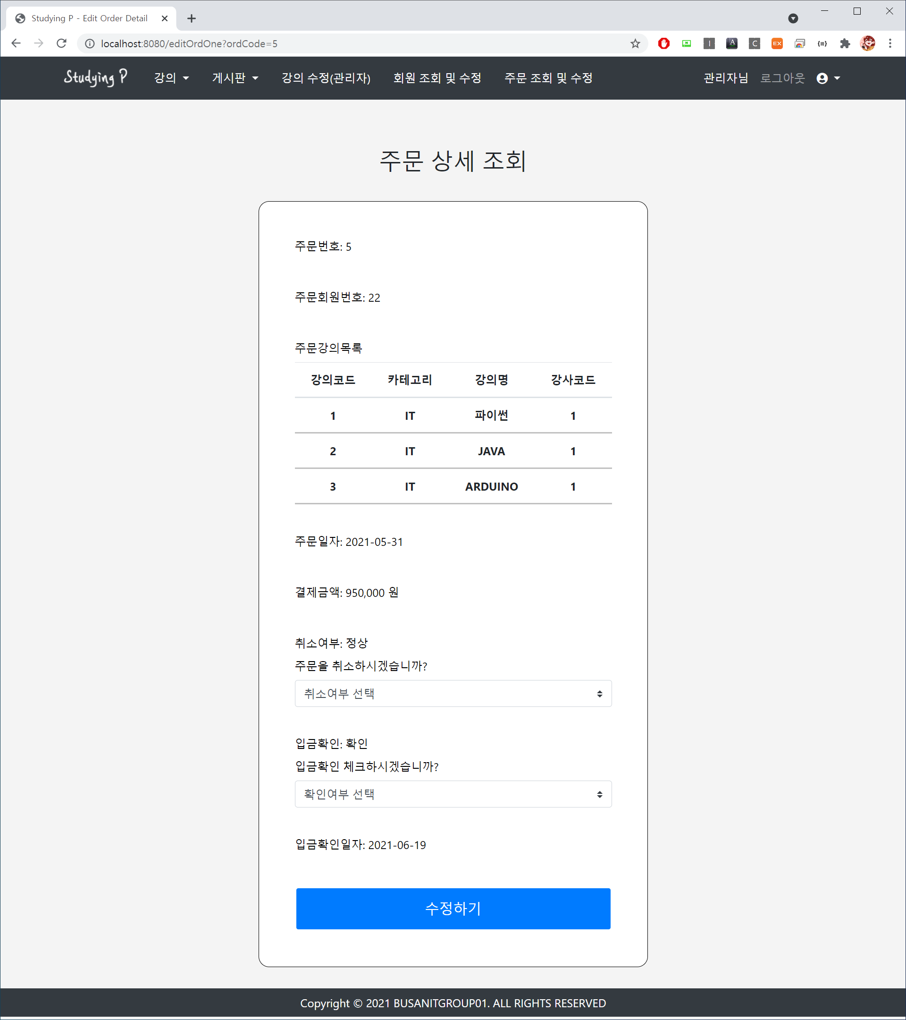
Studying P
3.3.15
주문 조회 및 수정
주문 조회 및 수정에서 검색된 항목을 클릭하면 이동 가능
주문 정보의 연결된 강의 번호를 split 메소드를 이용하여 분할 후 DB에서 강의 정보를 불러옴
주문을 취소하거나 입금 확인 가능
입금 확인 시 확인 일자가 갱신
이미 입금 확인 정보가 있을 경우 입금 확인일은 갱신되지 않음
완료 후 이전 페이지로 이동

Slide 30
감사합니다

